Slide 1


2025 명륜제일교회 수련회 영상
유치부 : 7/19 ~ 20
아동부 : 7/26 ~ 27
중고등부 : 7/24 ~ 26
청년부 : 8/1 ~ 2
남선교회 : 8/14 ~ 15
여전도회 : 8/24 ~ 25

Slide 2


유 치 부

Slide 3
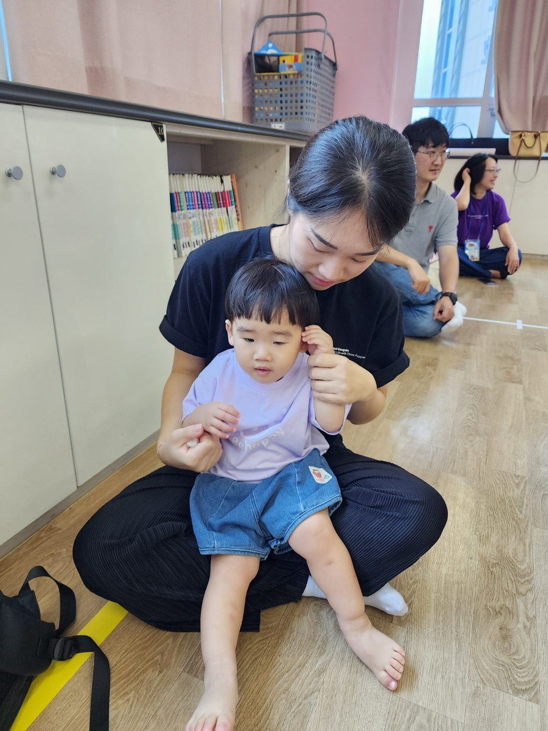
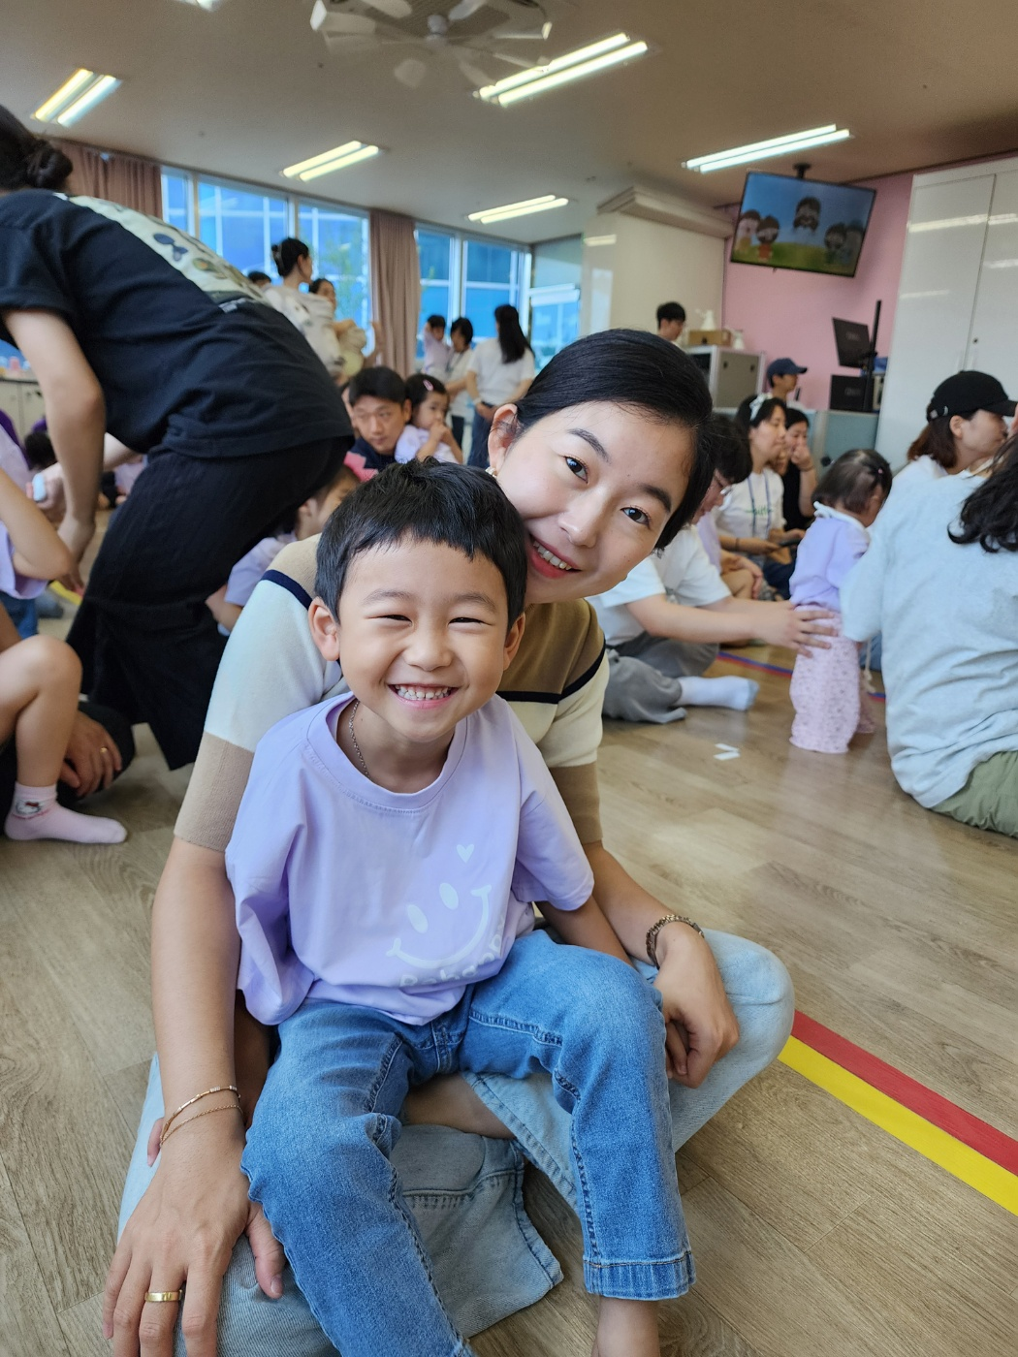

Slide 4
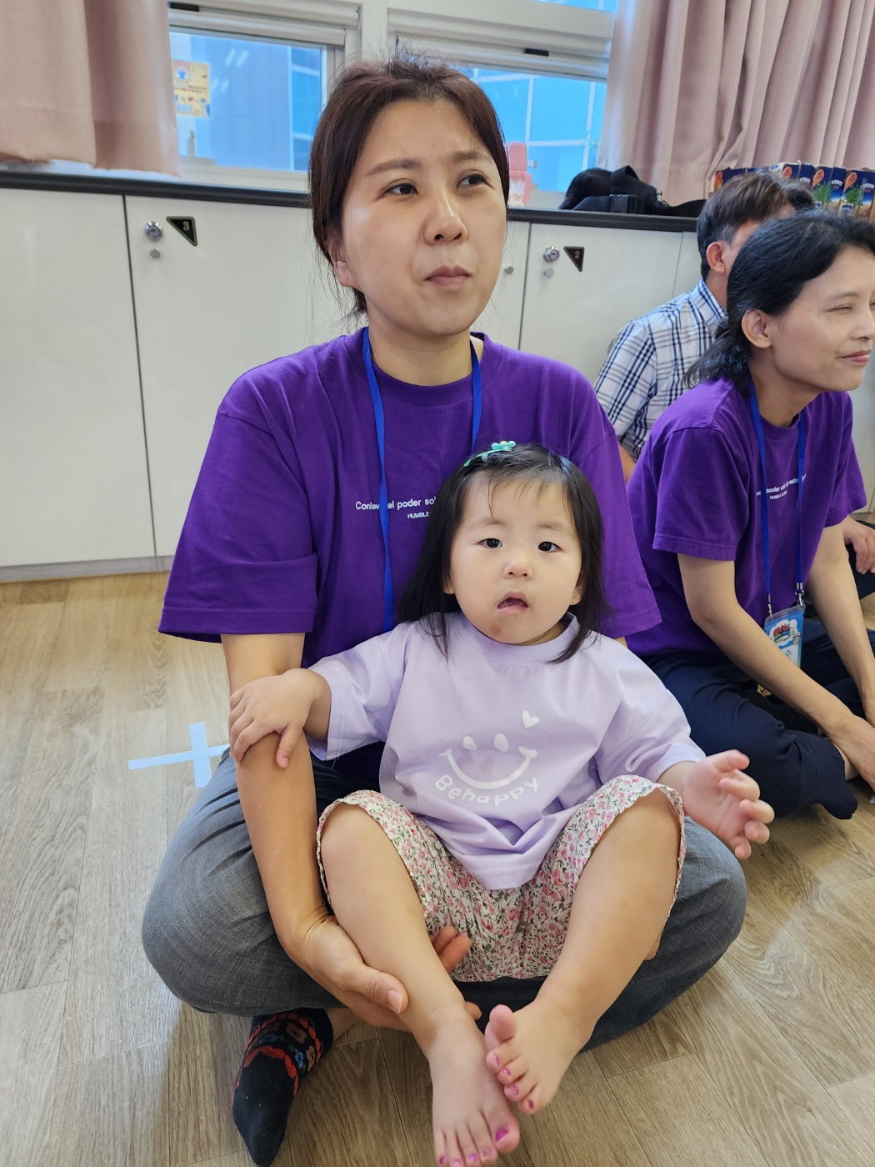
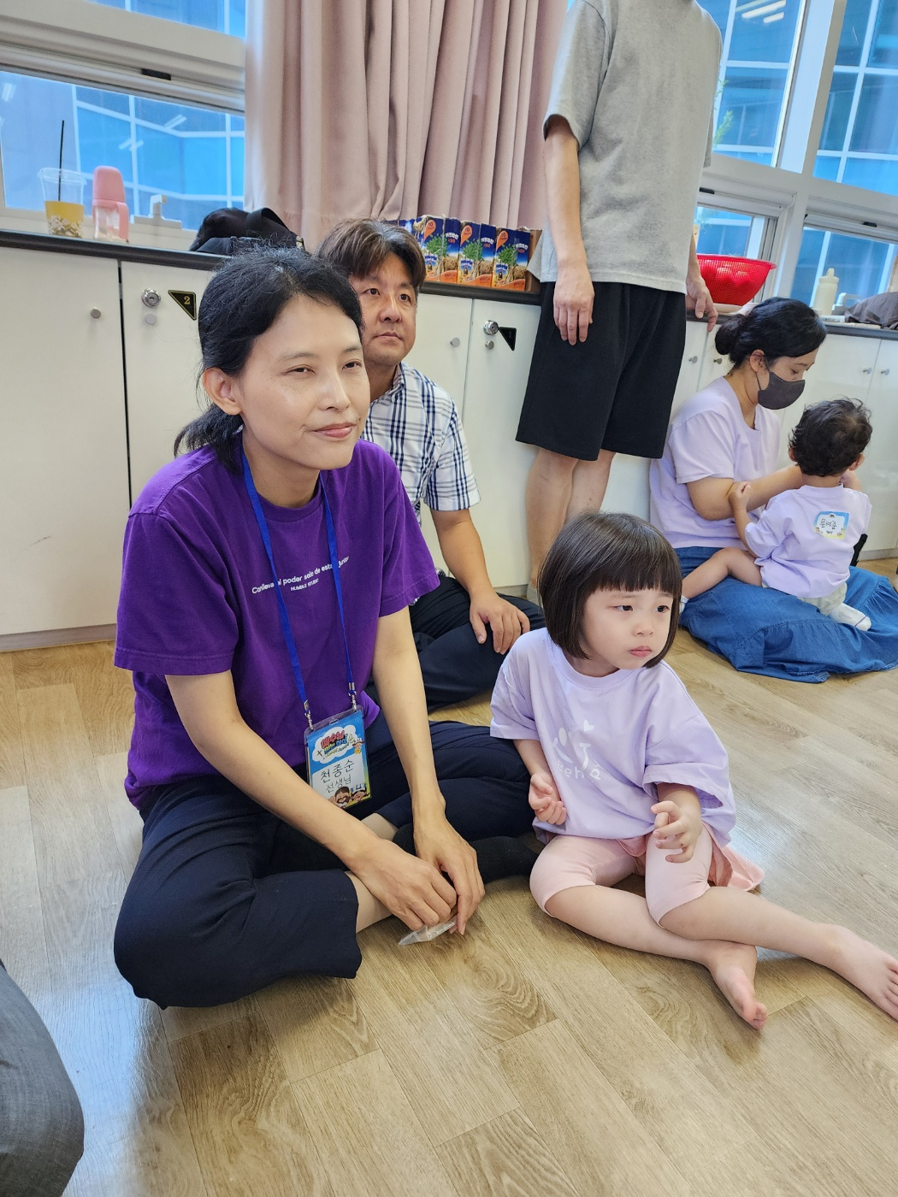

Slide 5
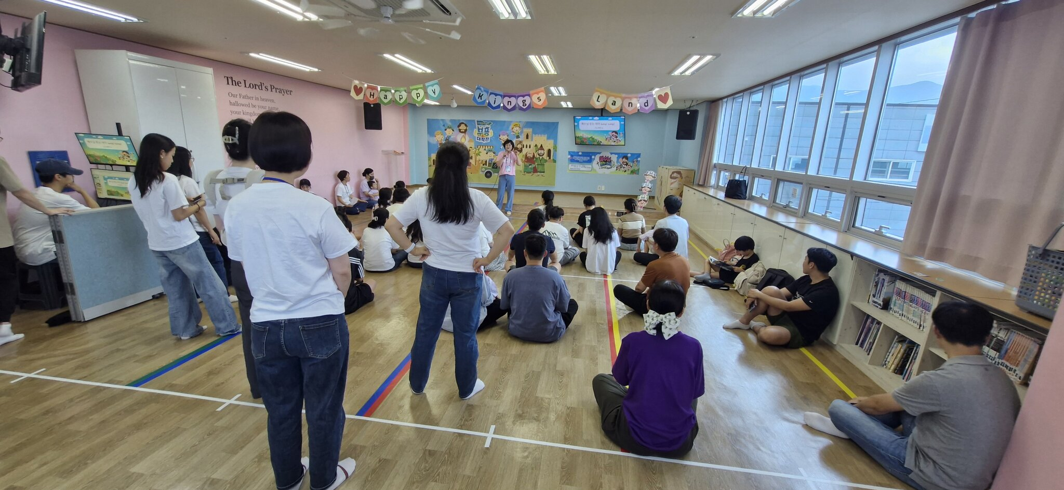

Slide 6
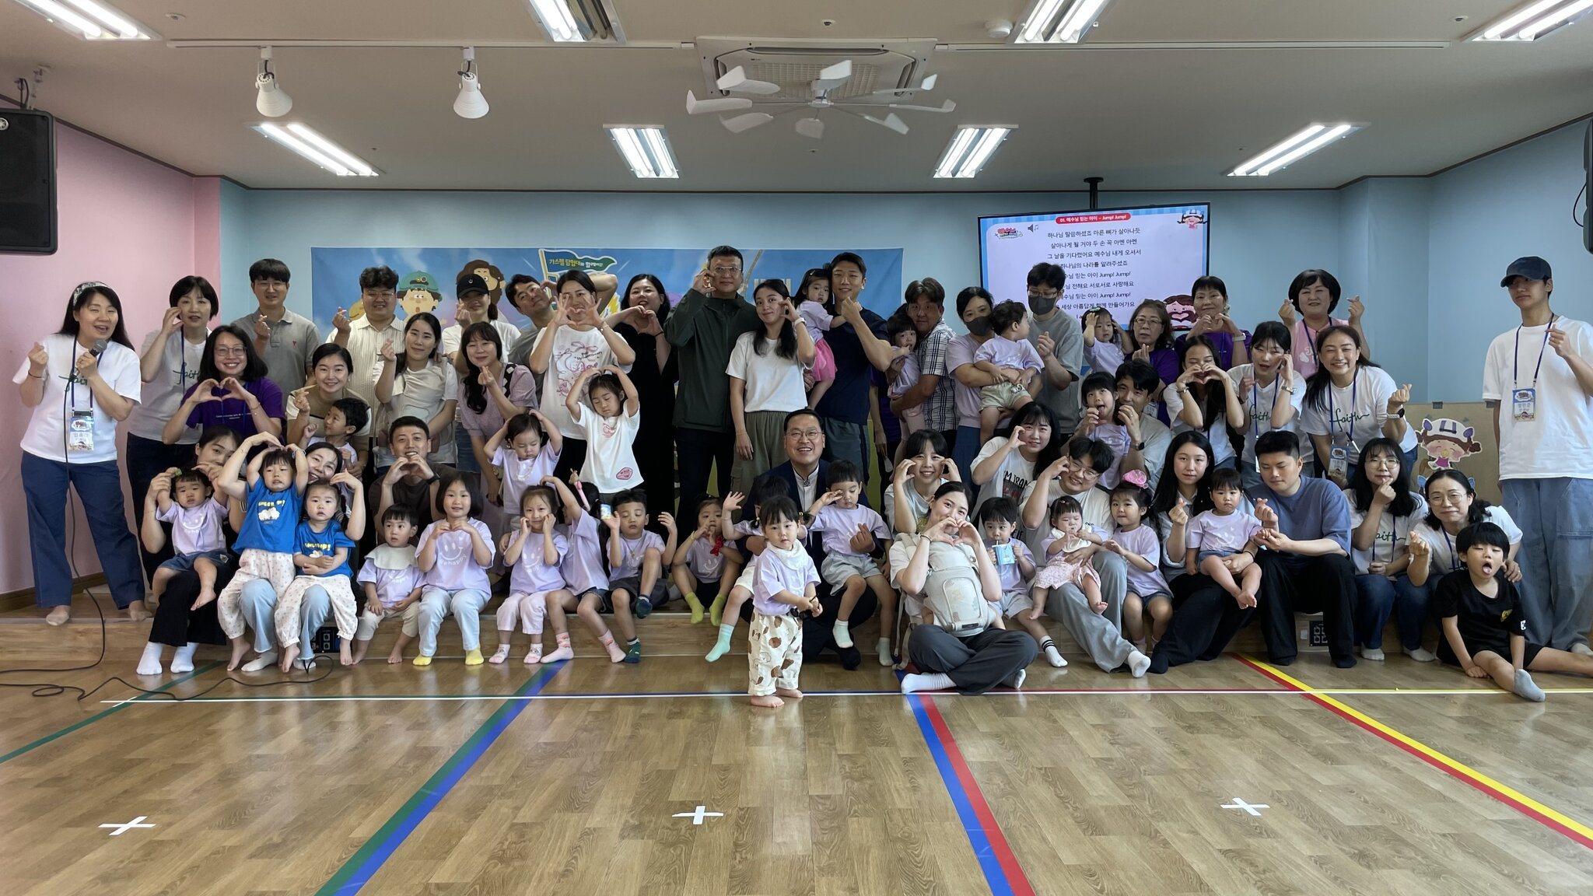

Slide 7
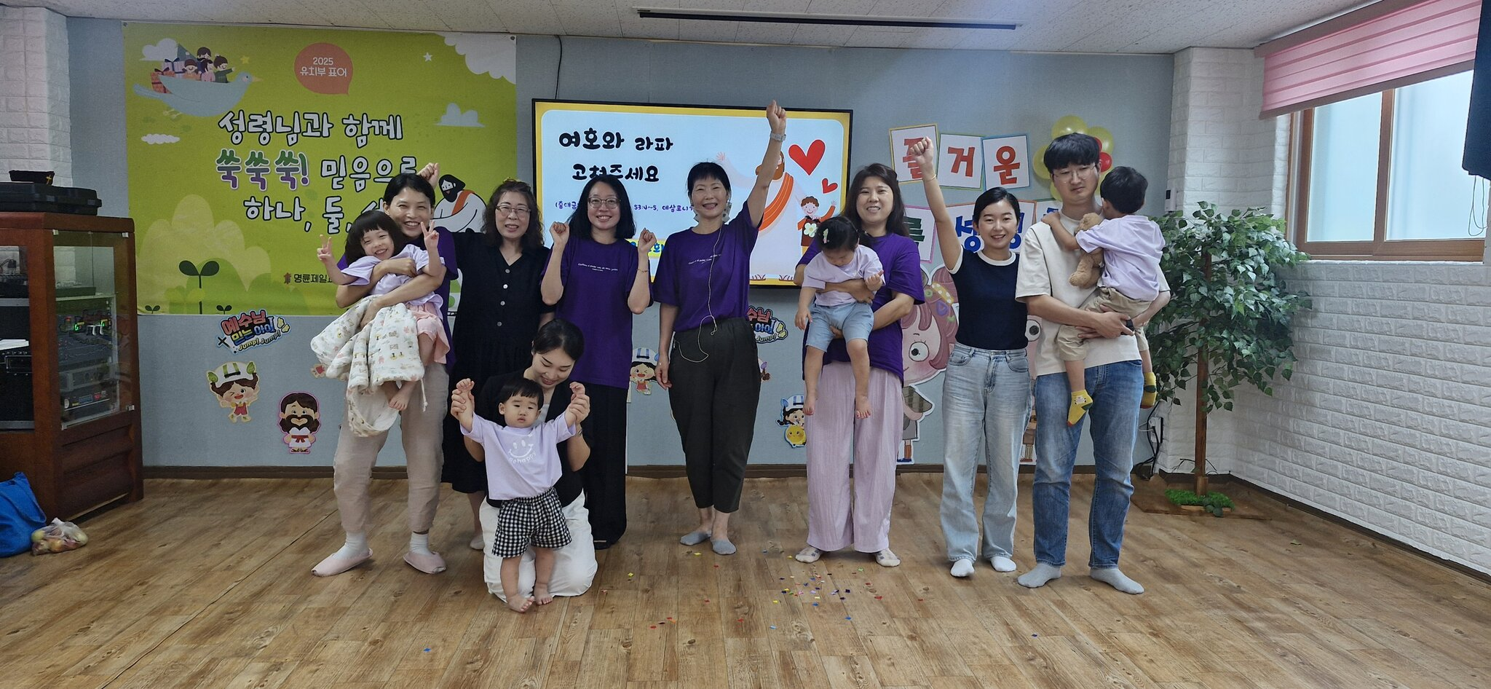

Slide 8
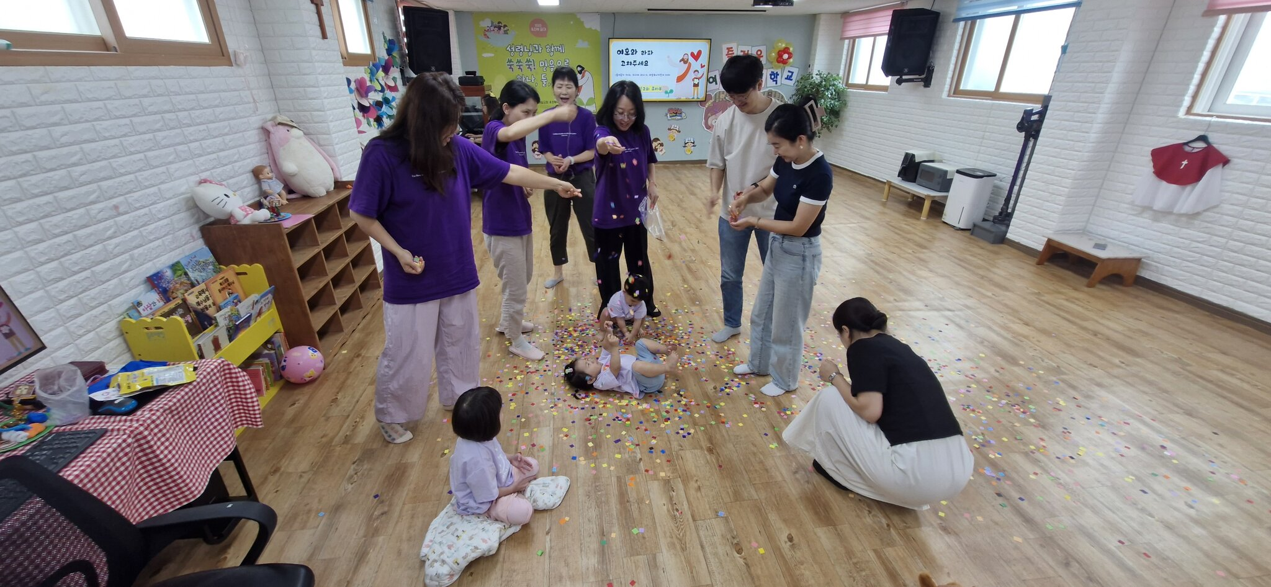

Slide 9
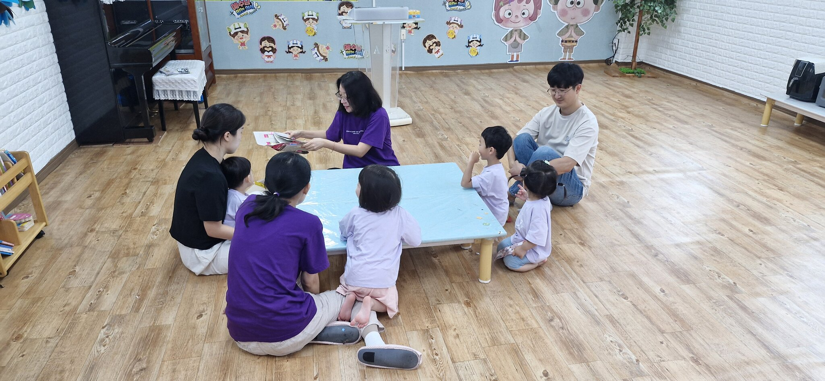

Slide 10
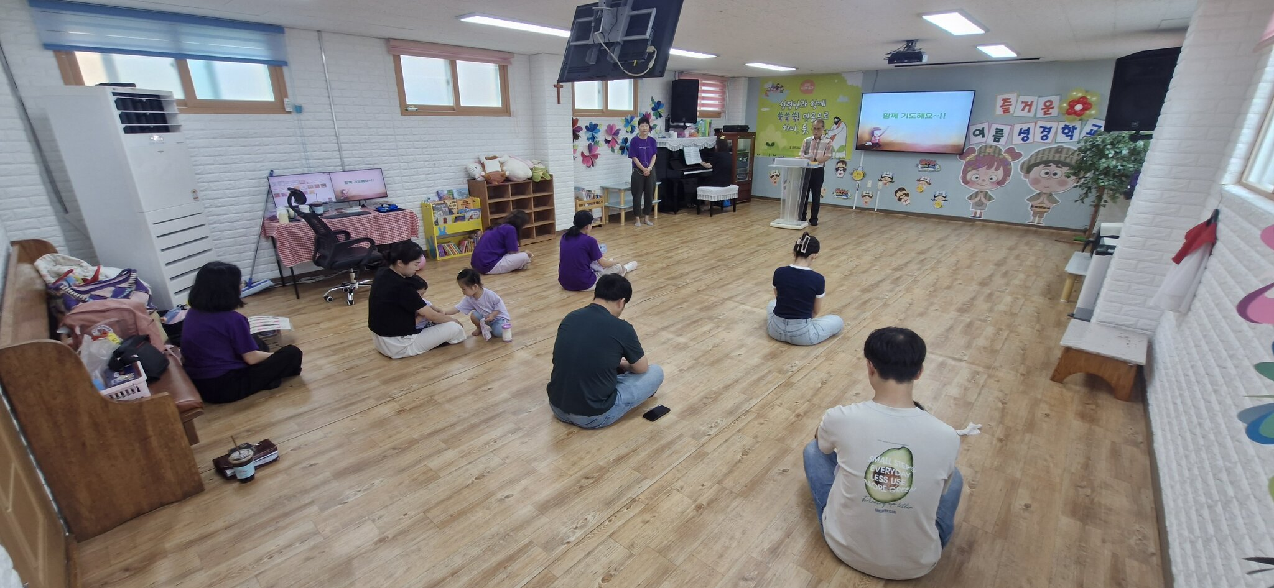

Slide 11
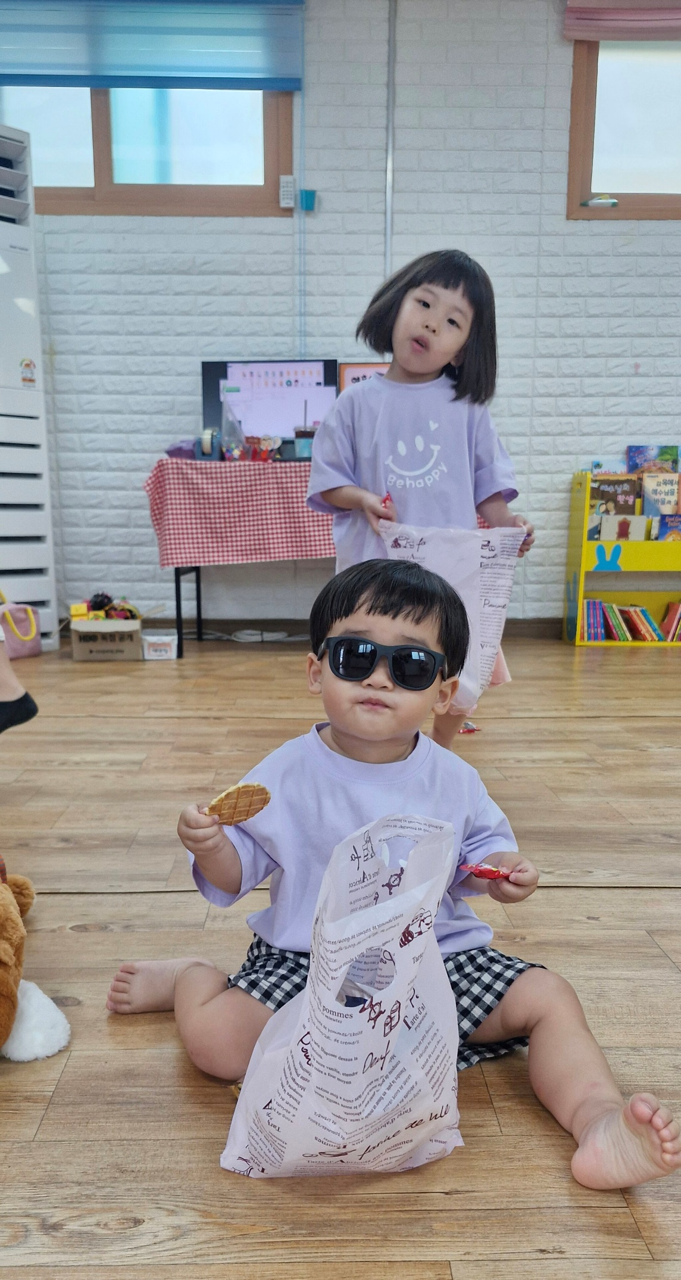
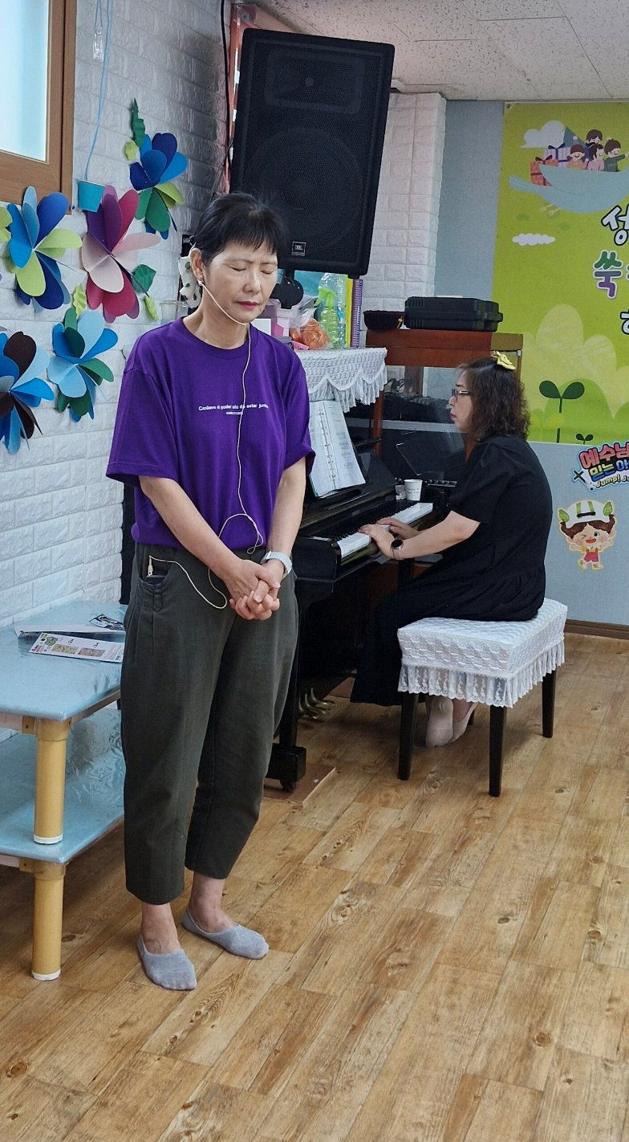
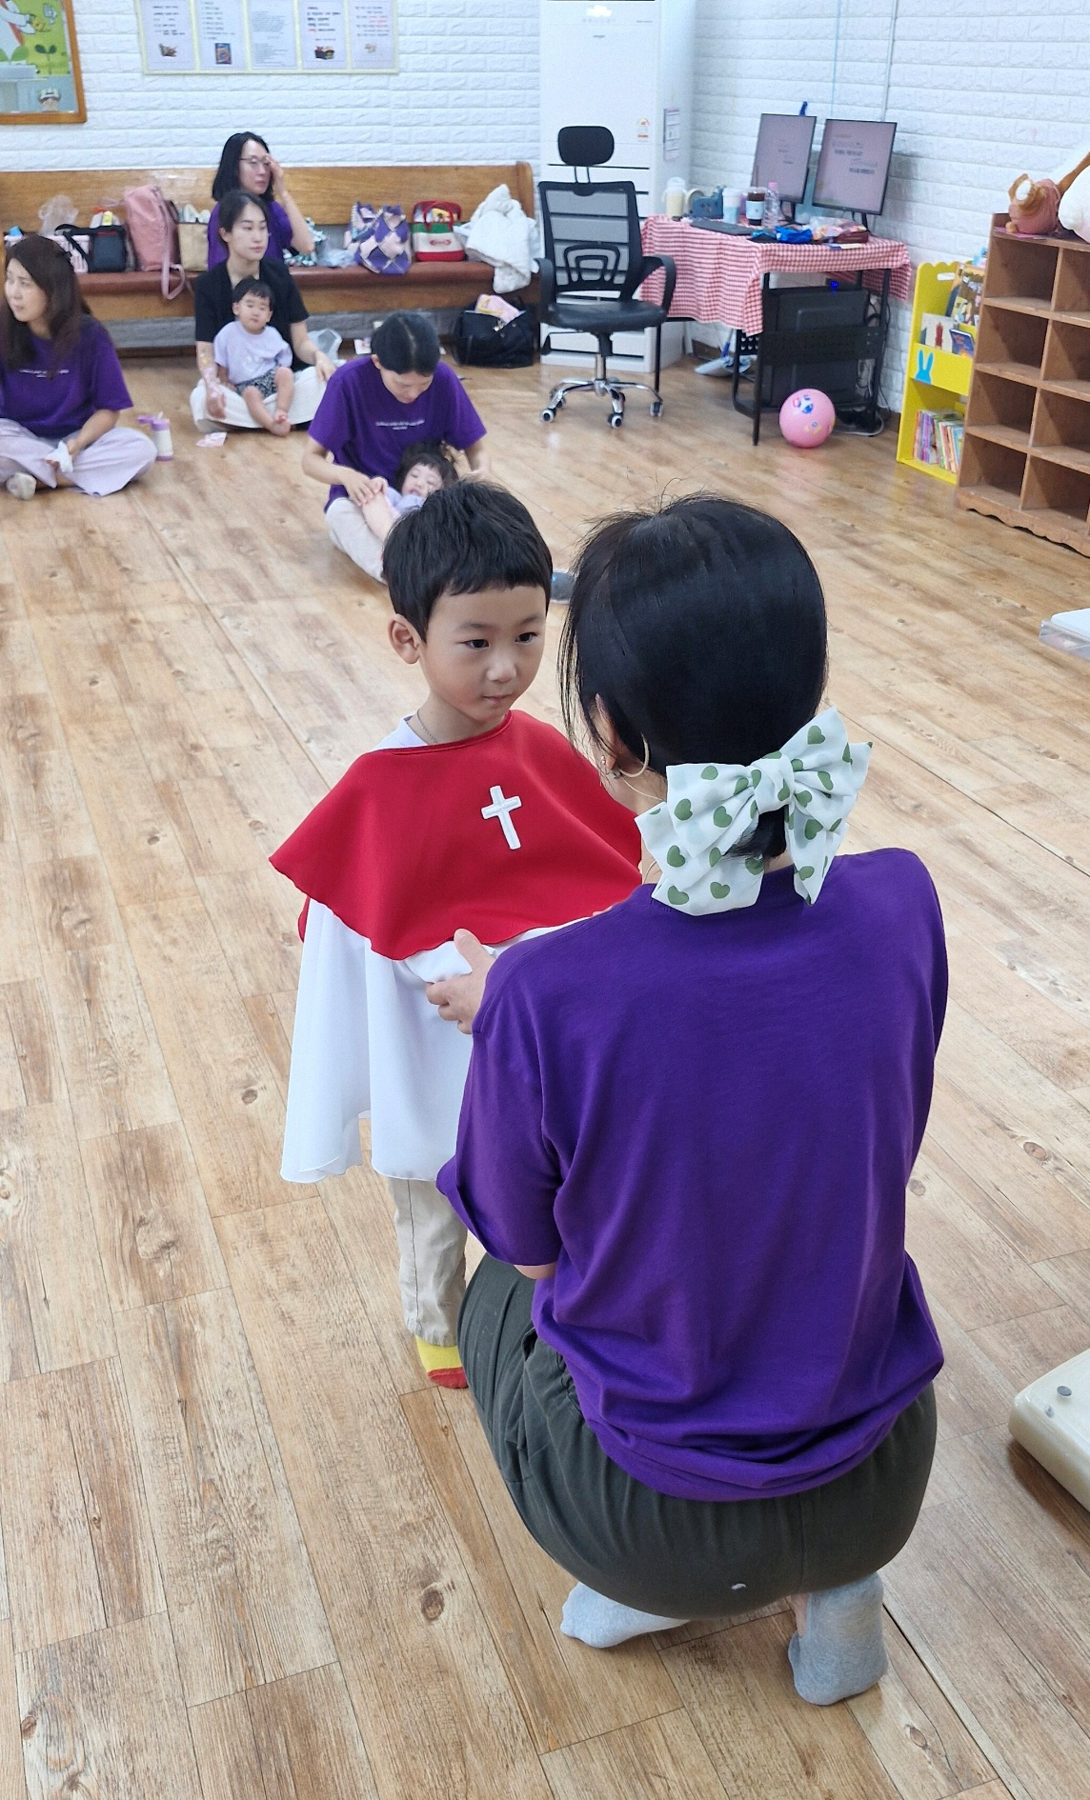

Slide 12


Slide 13
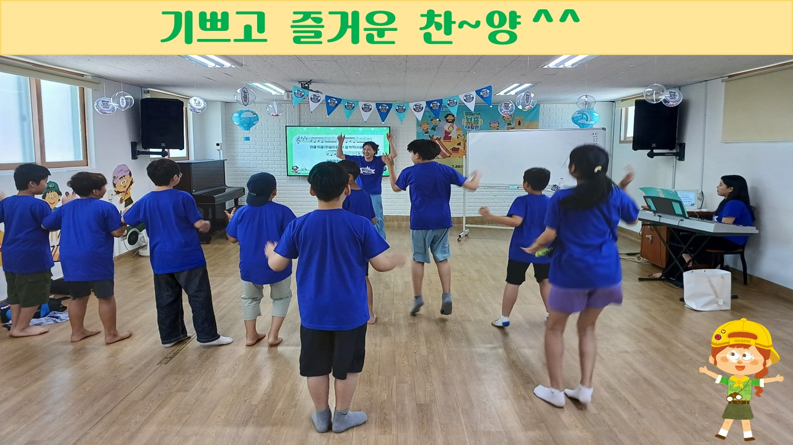

Slide 14
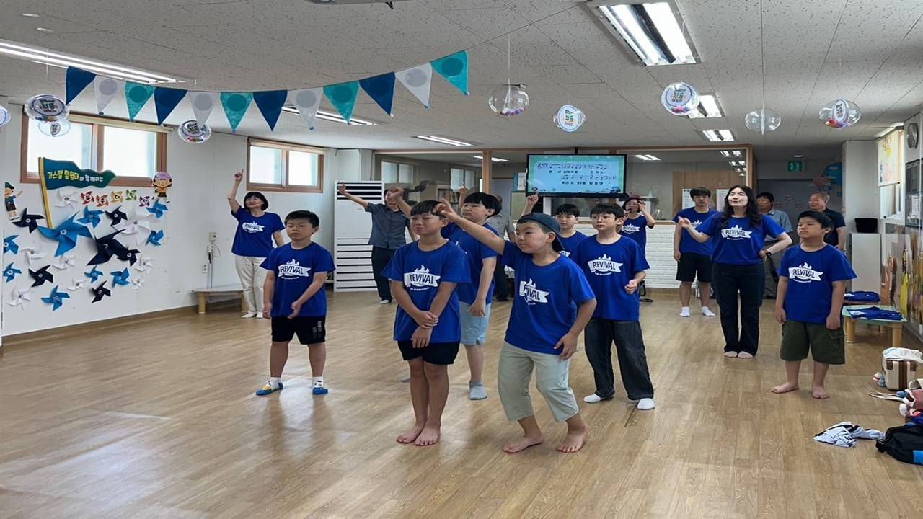

Slide 15
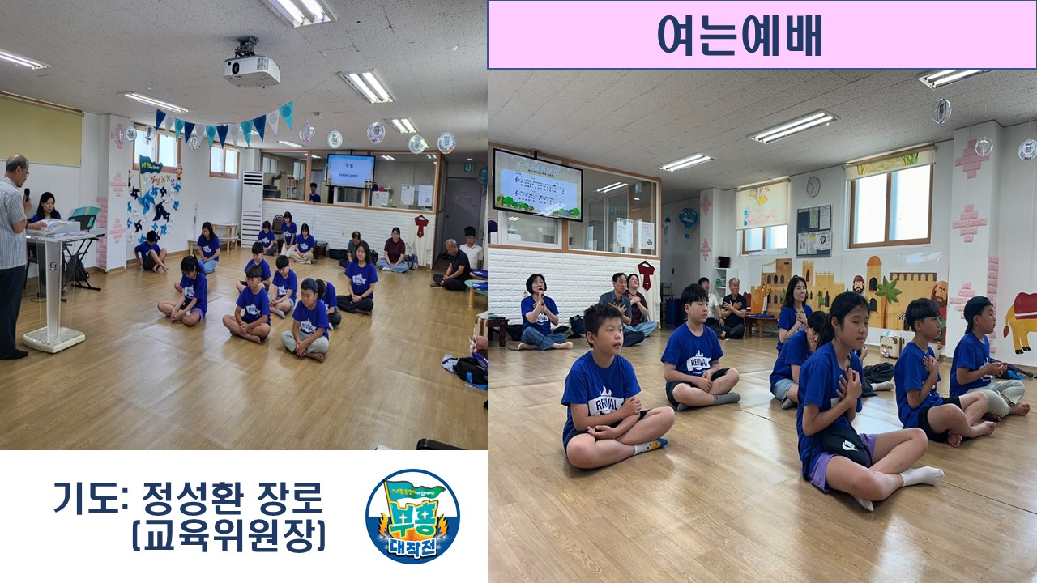

Slide 16
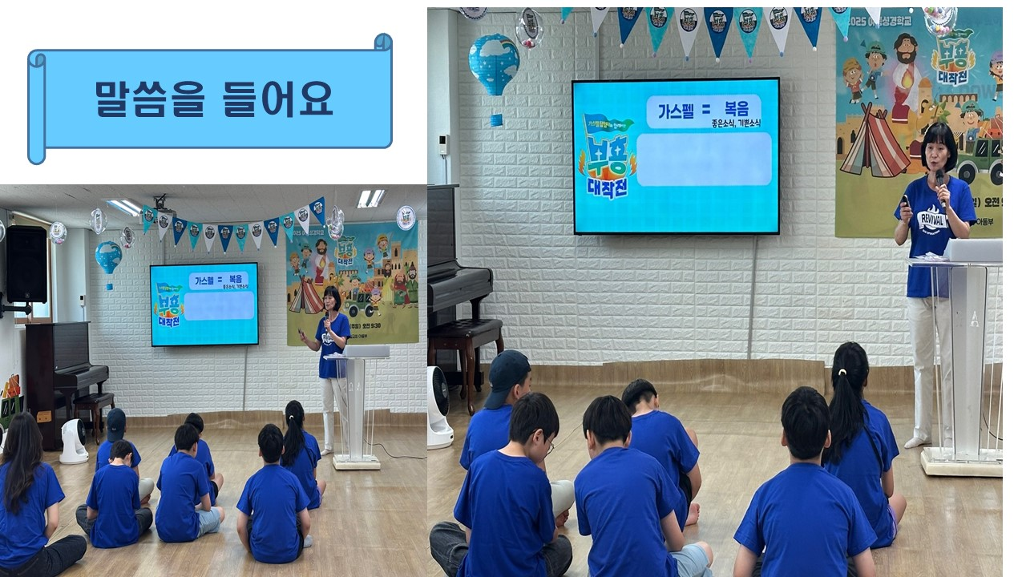

Slide 17
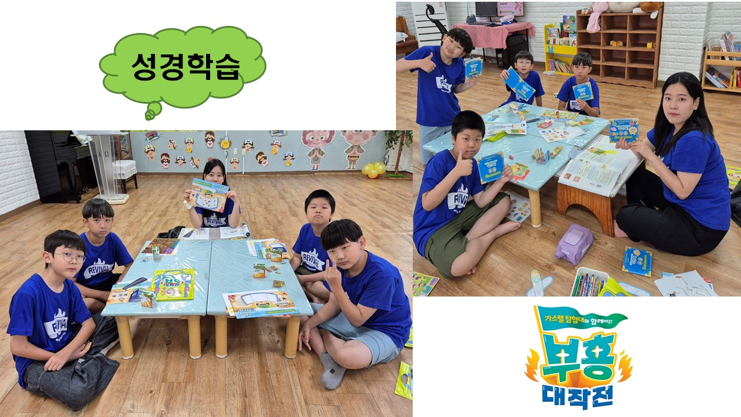

Slide 18
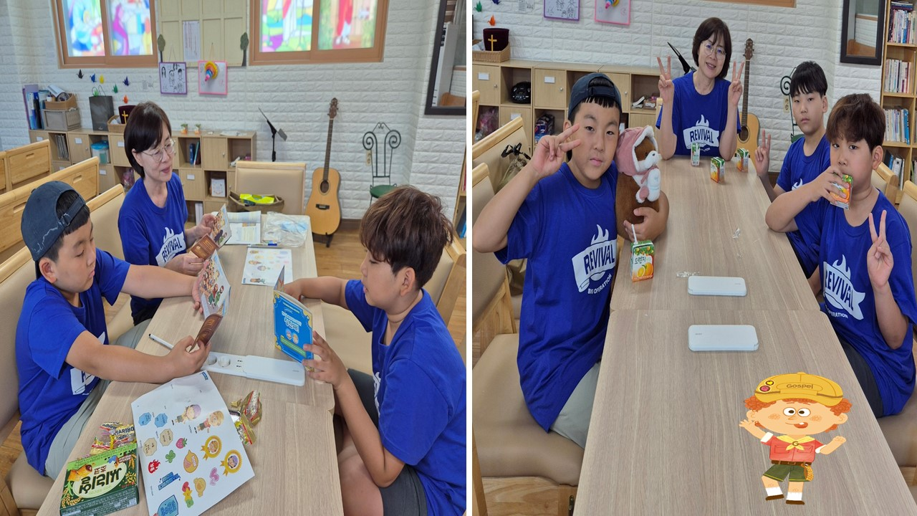

Slide 19
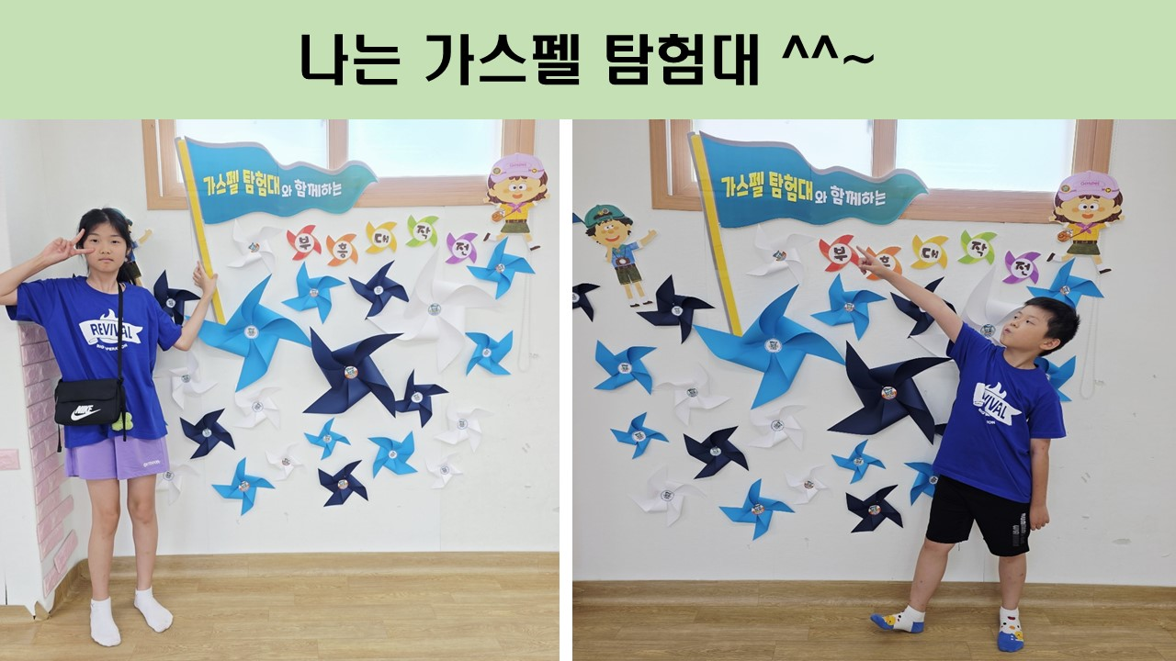

Slide 20
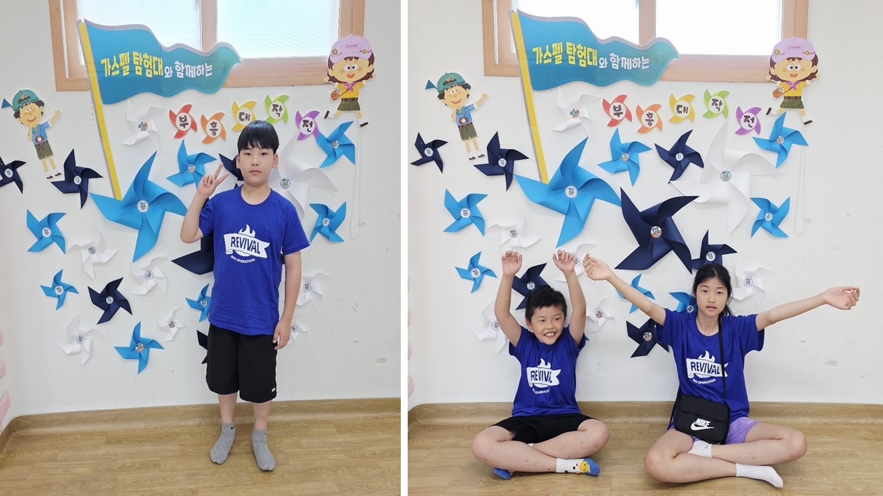

Slide 21
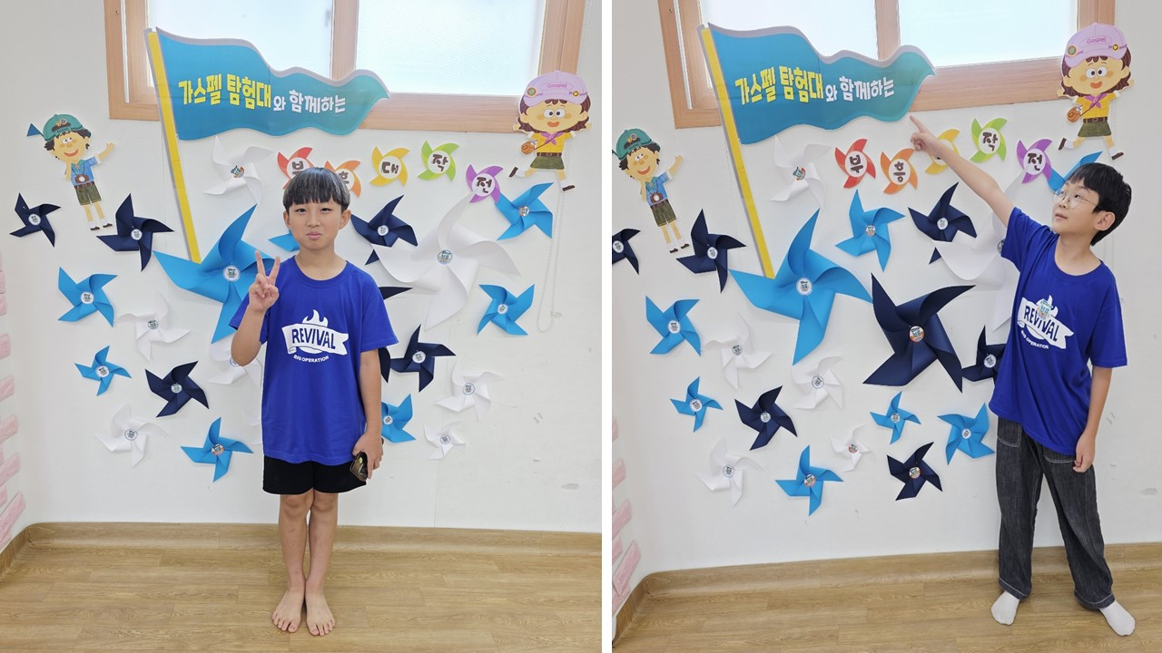

Slide 22
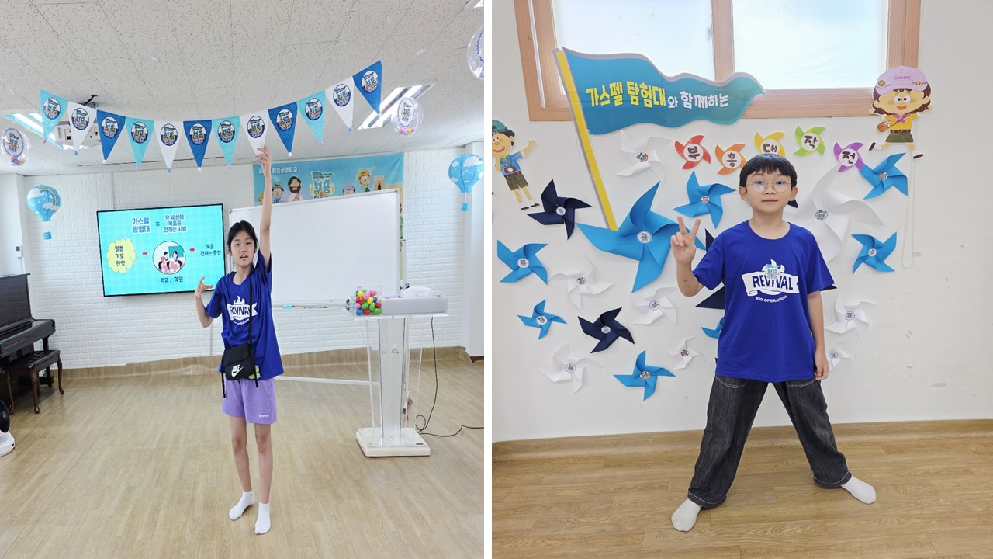

Slide 23
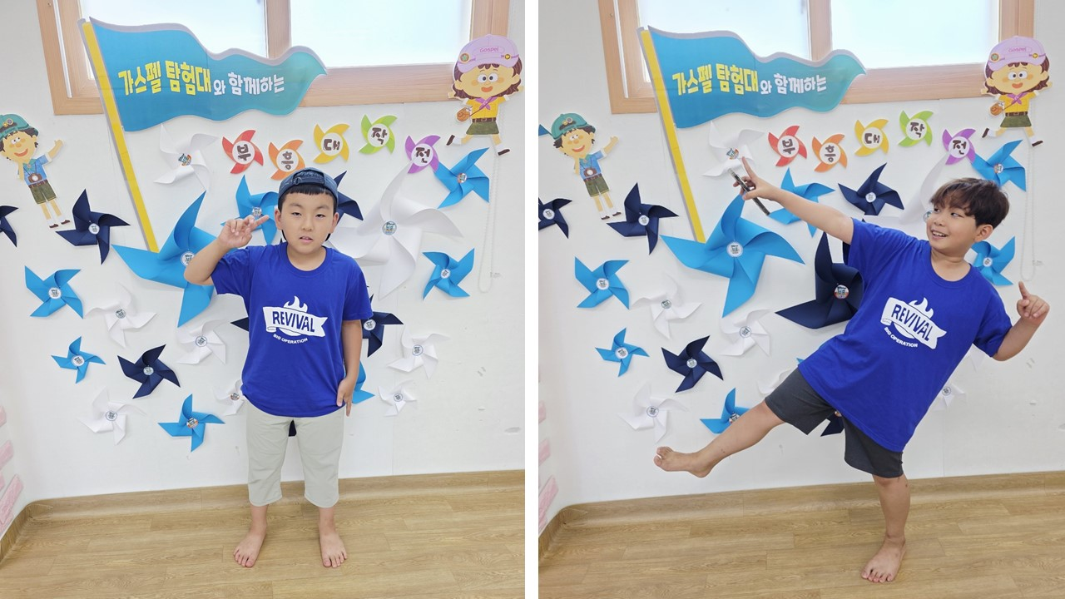

Slide 24
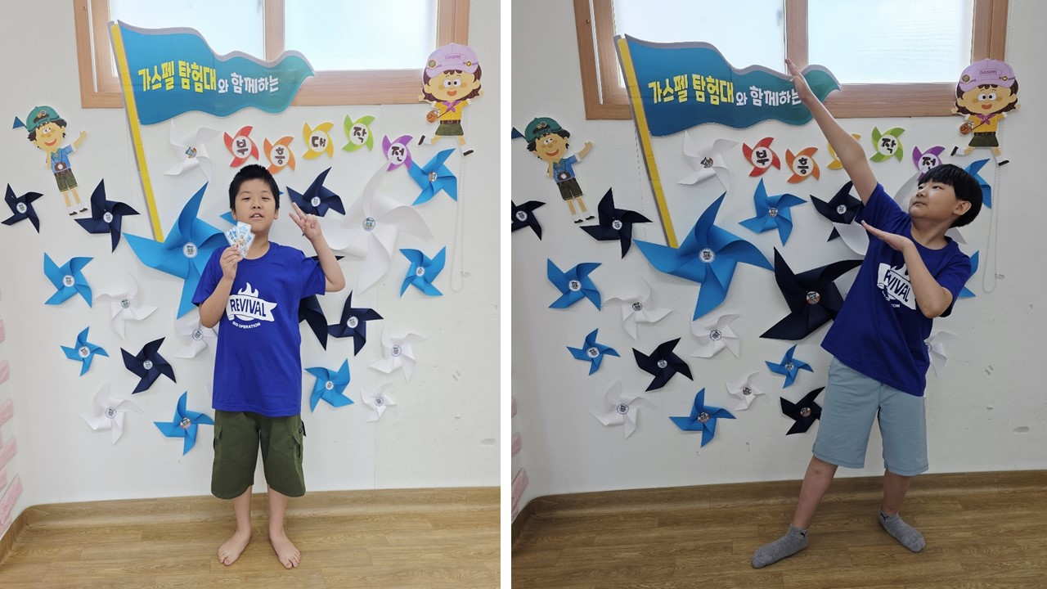

Slide 25
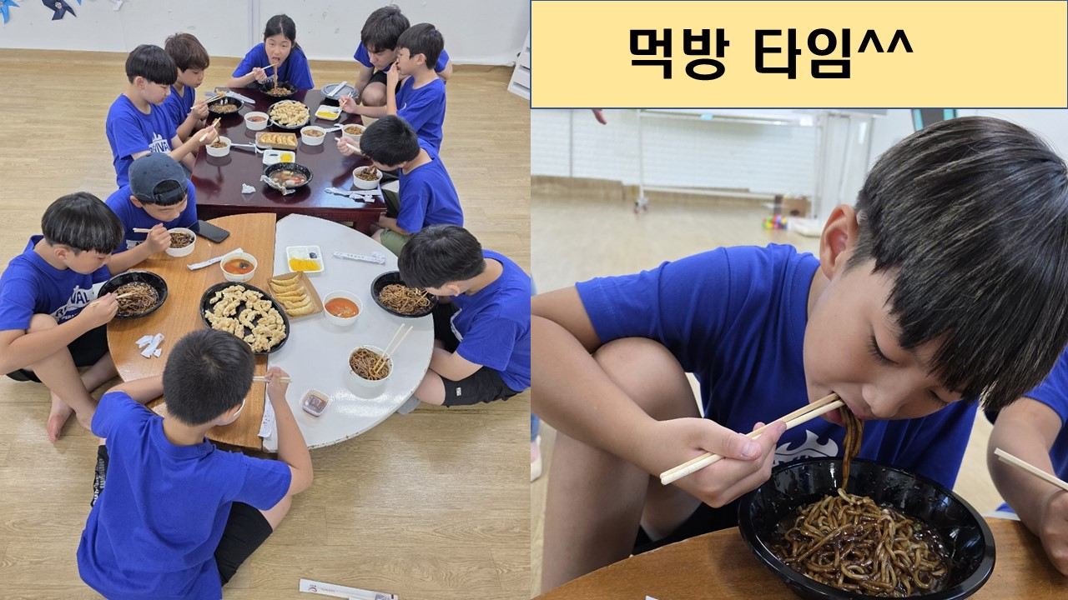

Slide 26
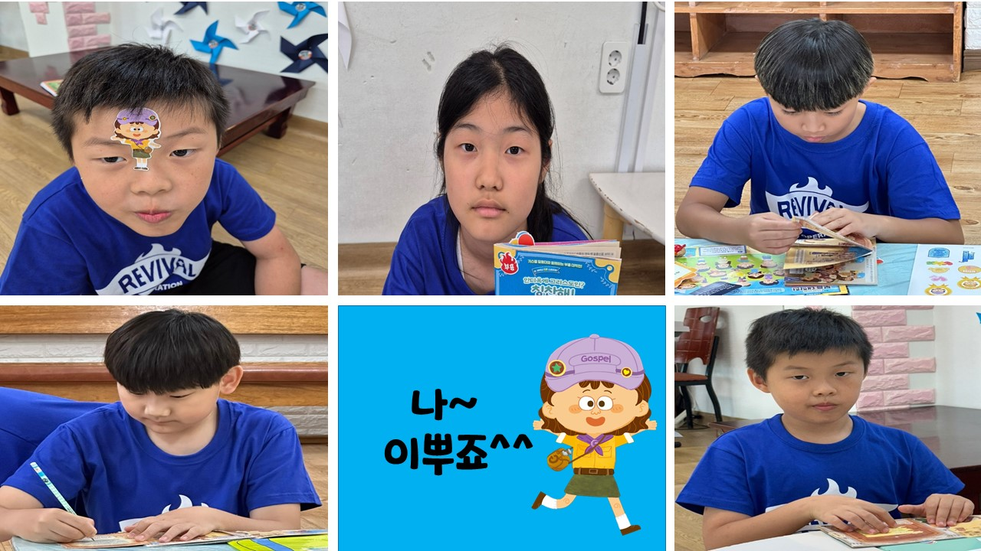

Slide 27
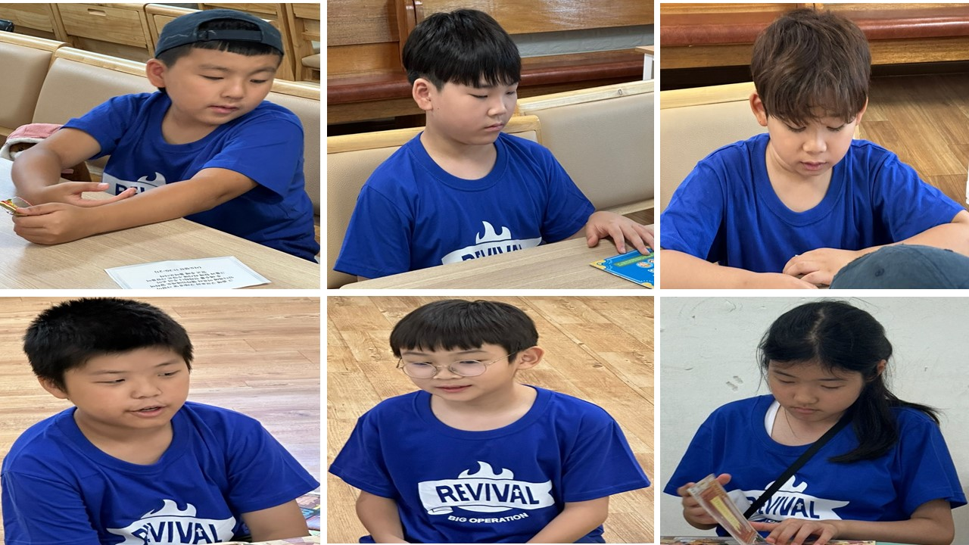

Slide 28
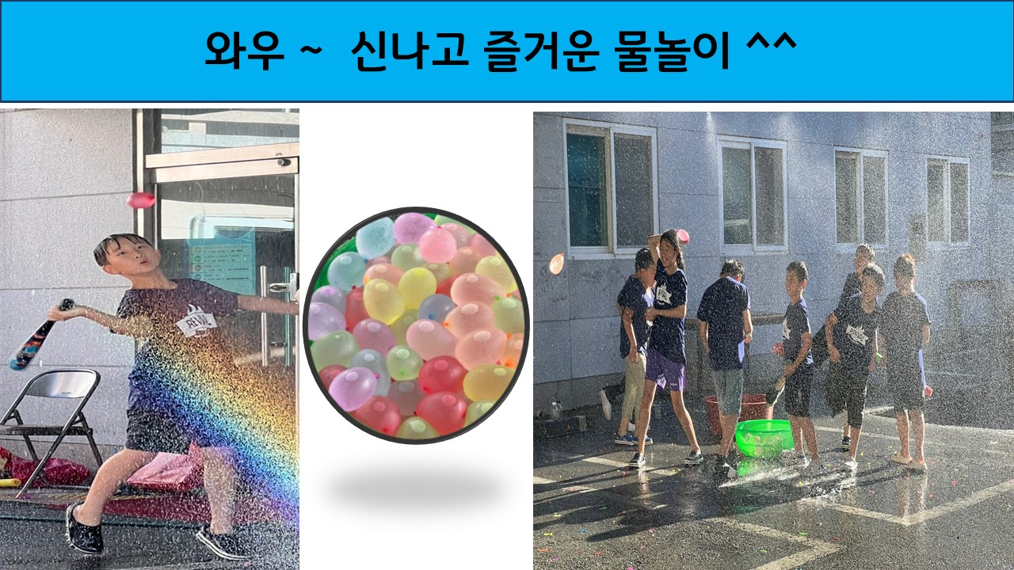

Slide 29
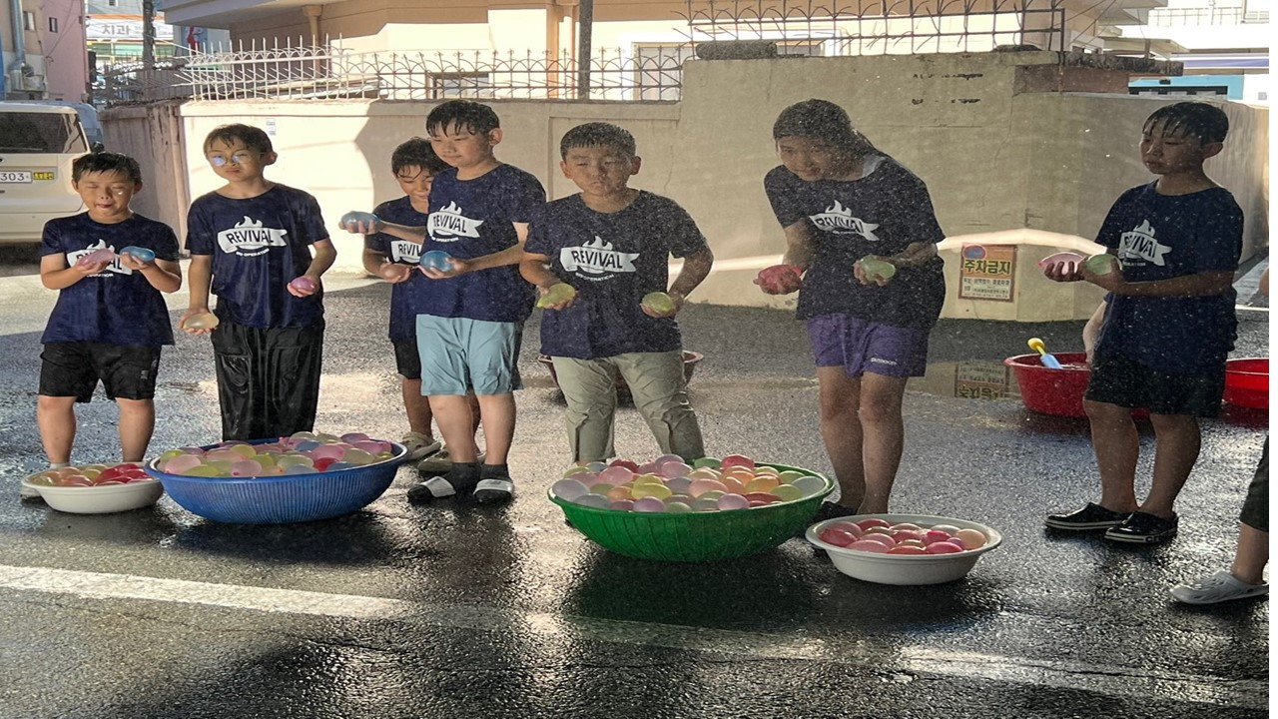

Slide 30
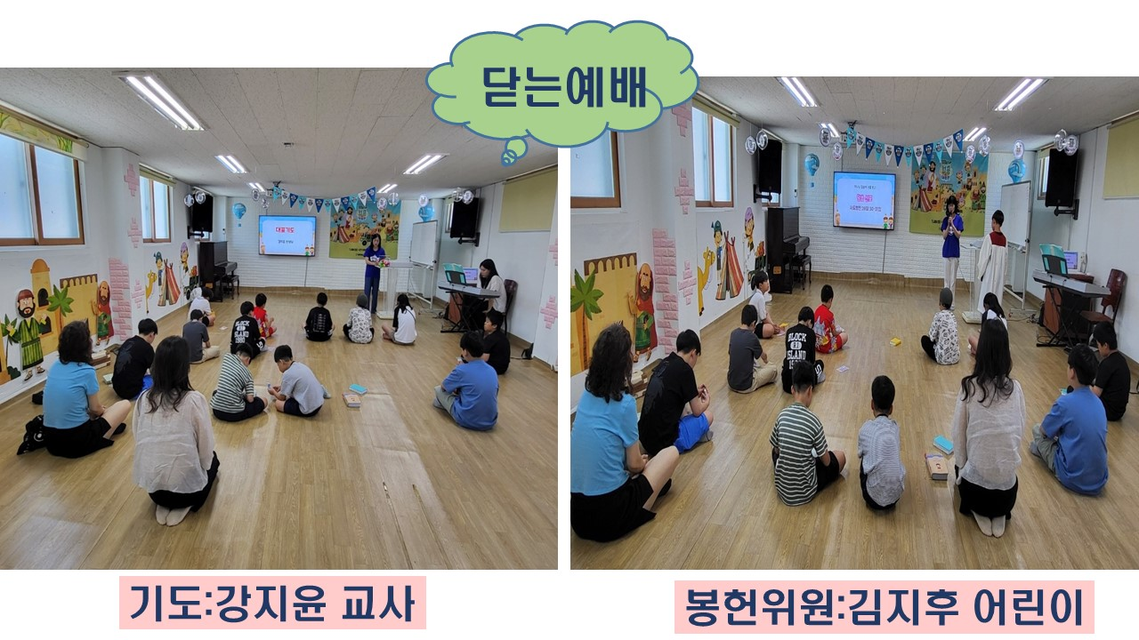

Slide 31
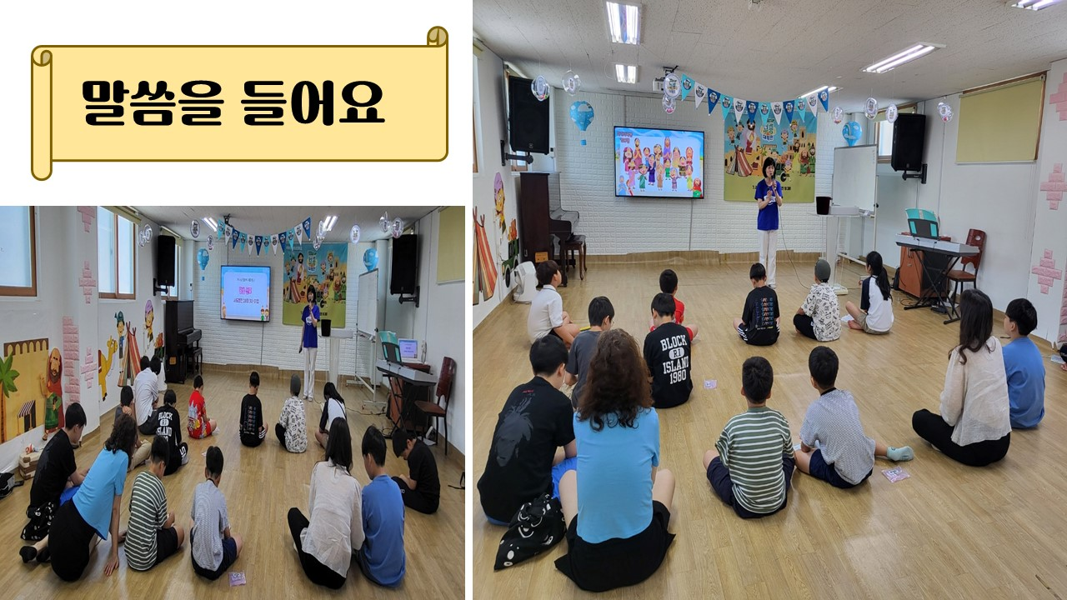

Slide 32
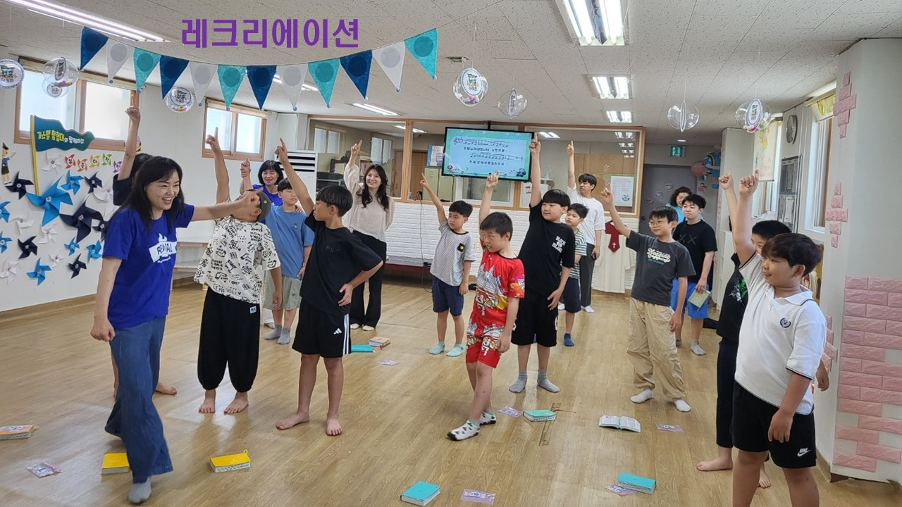

Slide 33
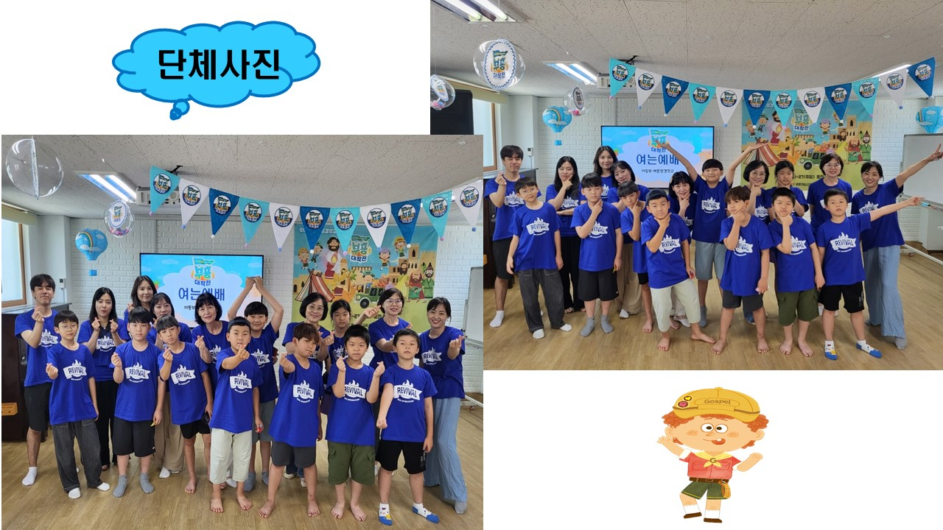

Slide 34
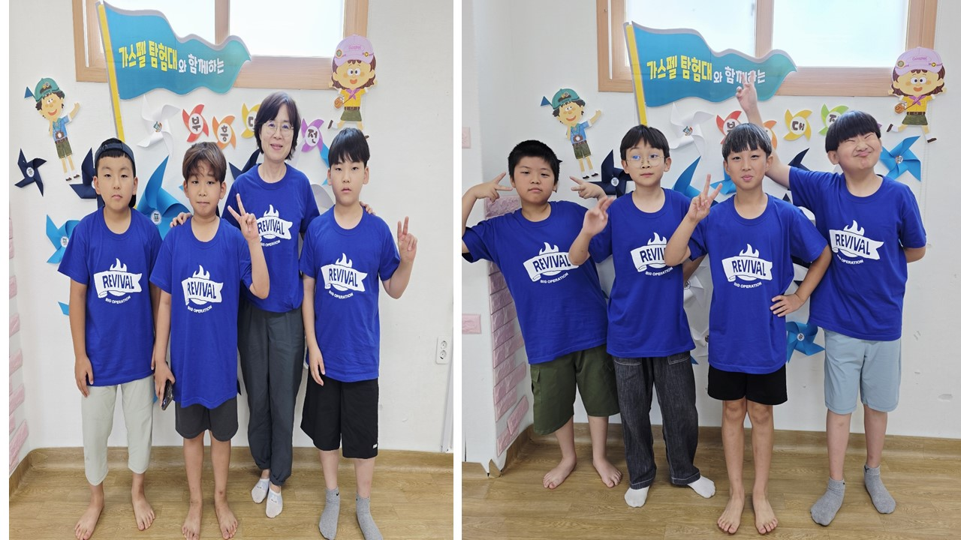

Slide 35

중고등부, 청년부
주제 : 목마름

Slide 36
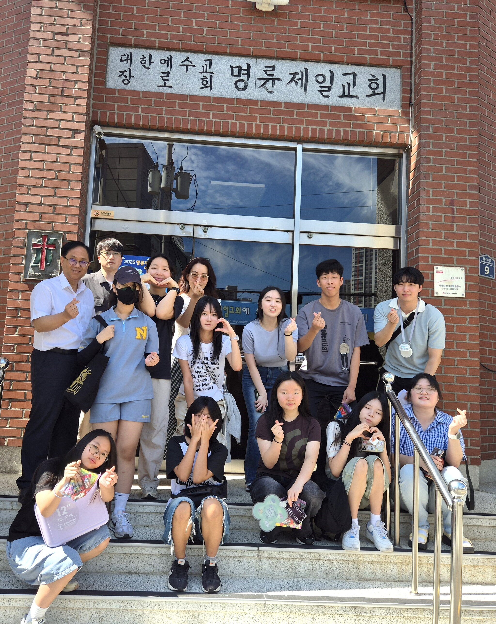

Slide 37
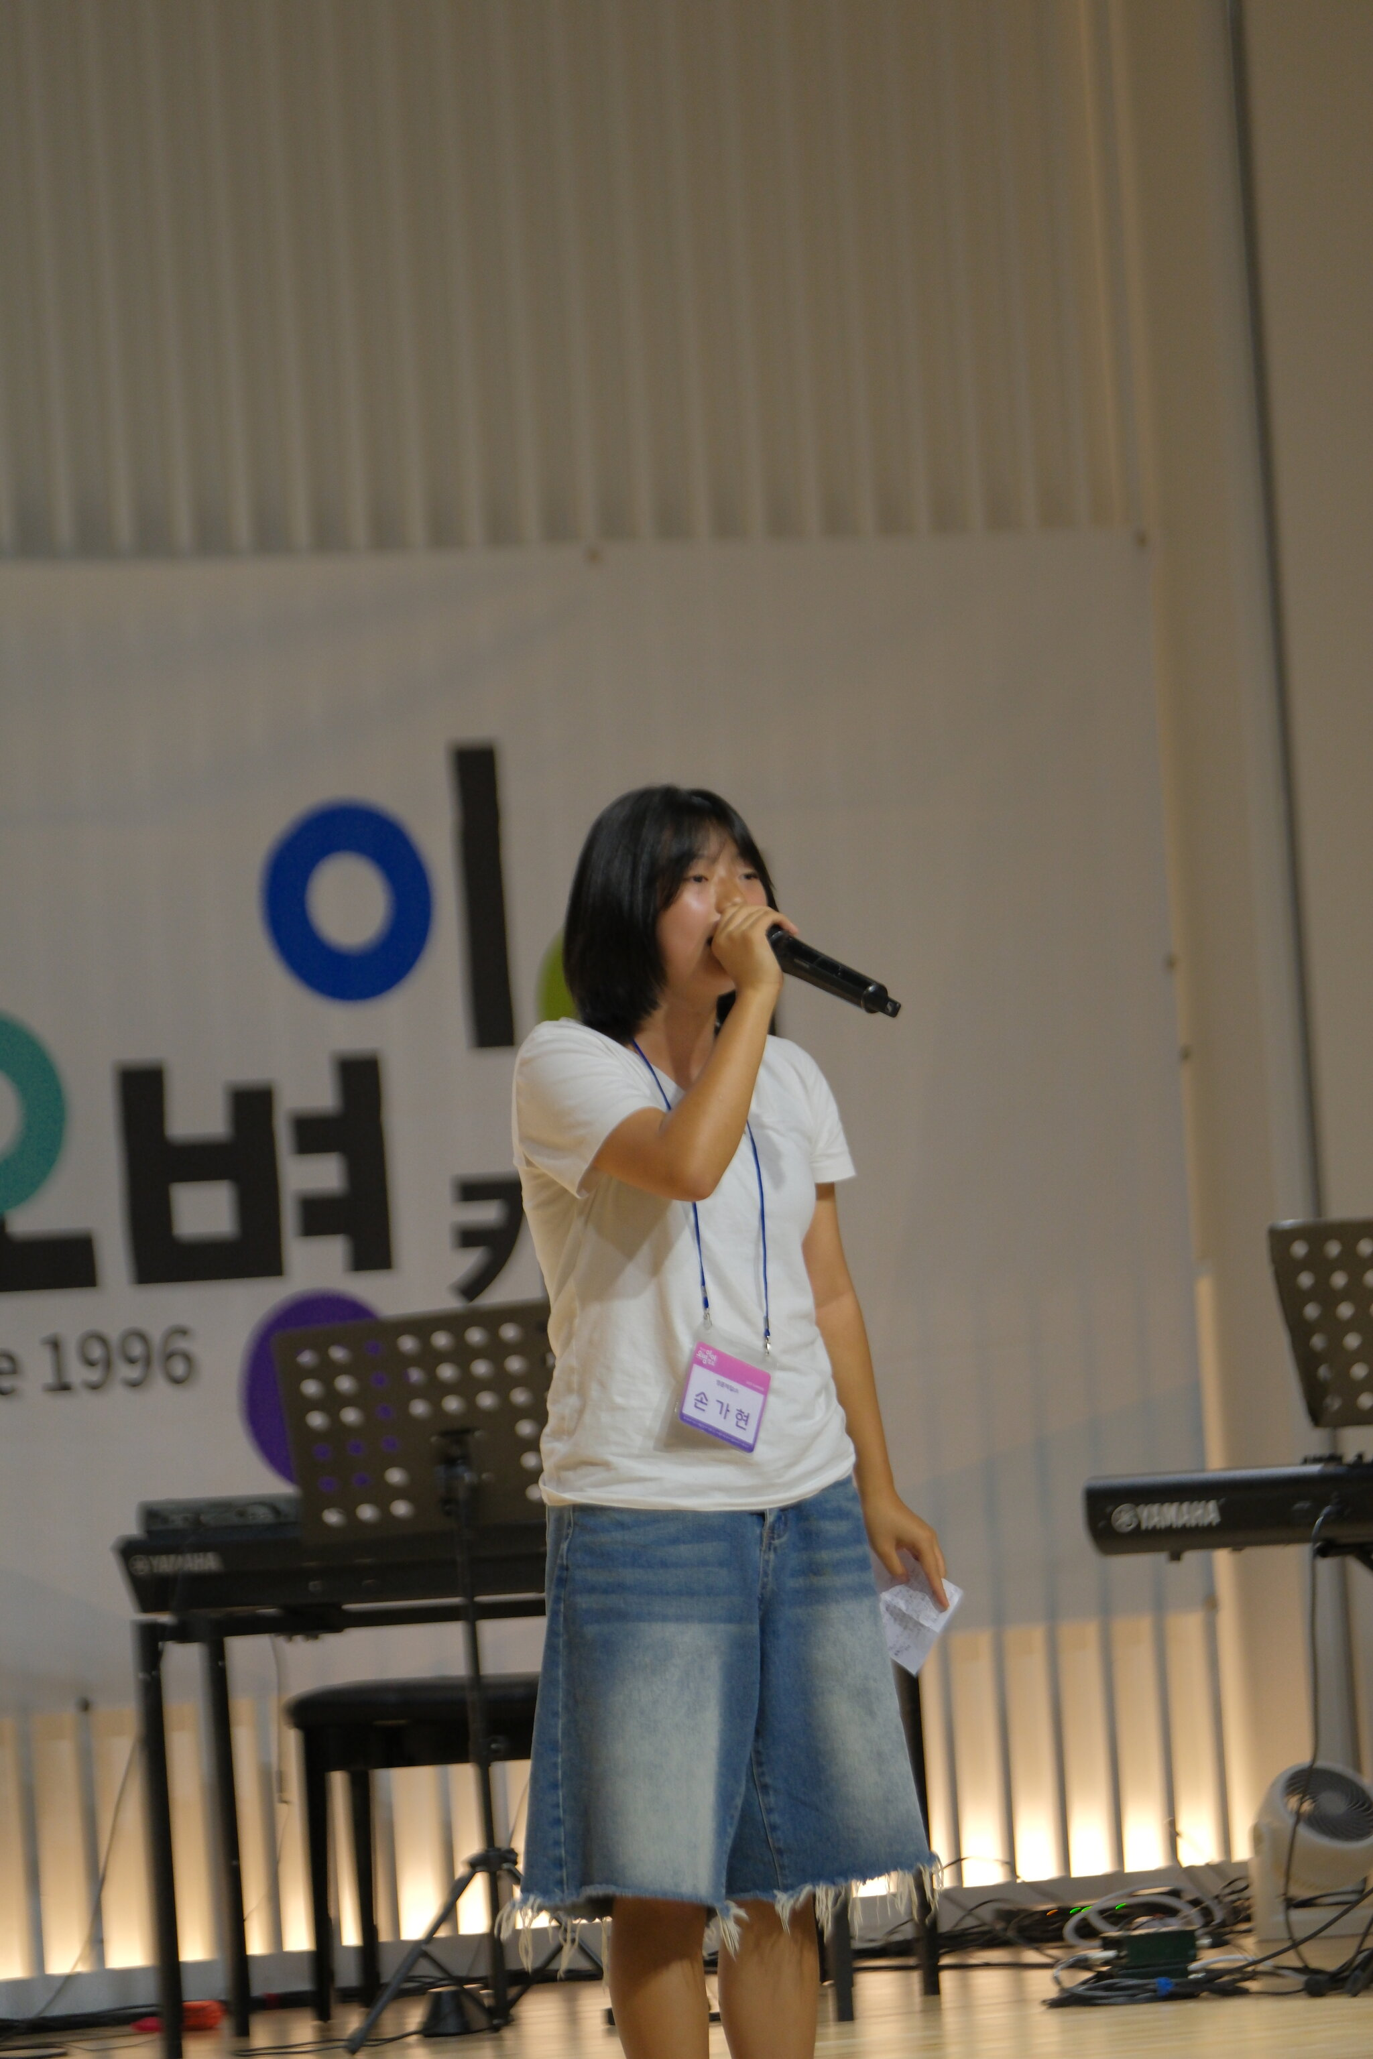
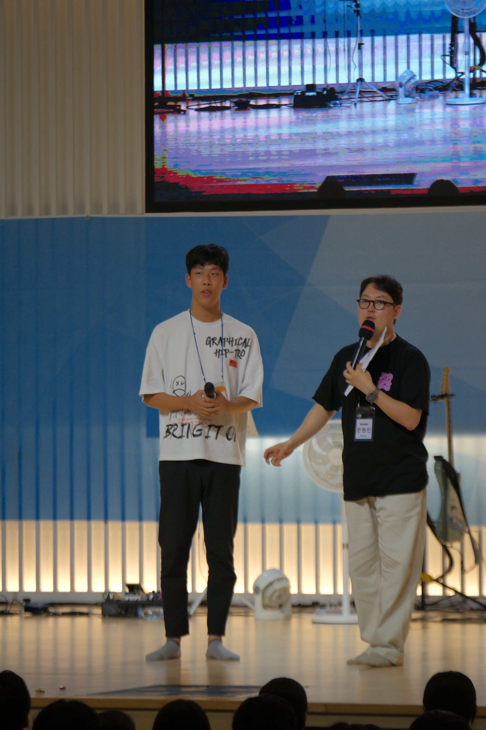

Slide 38
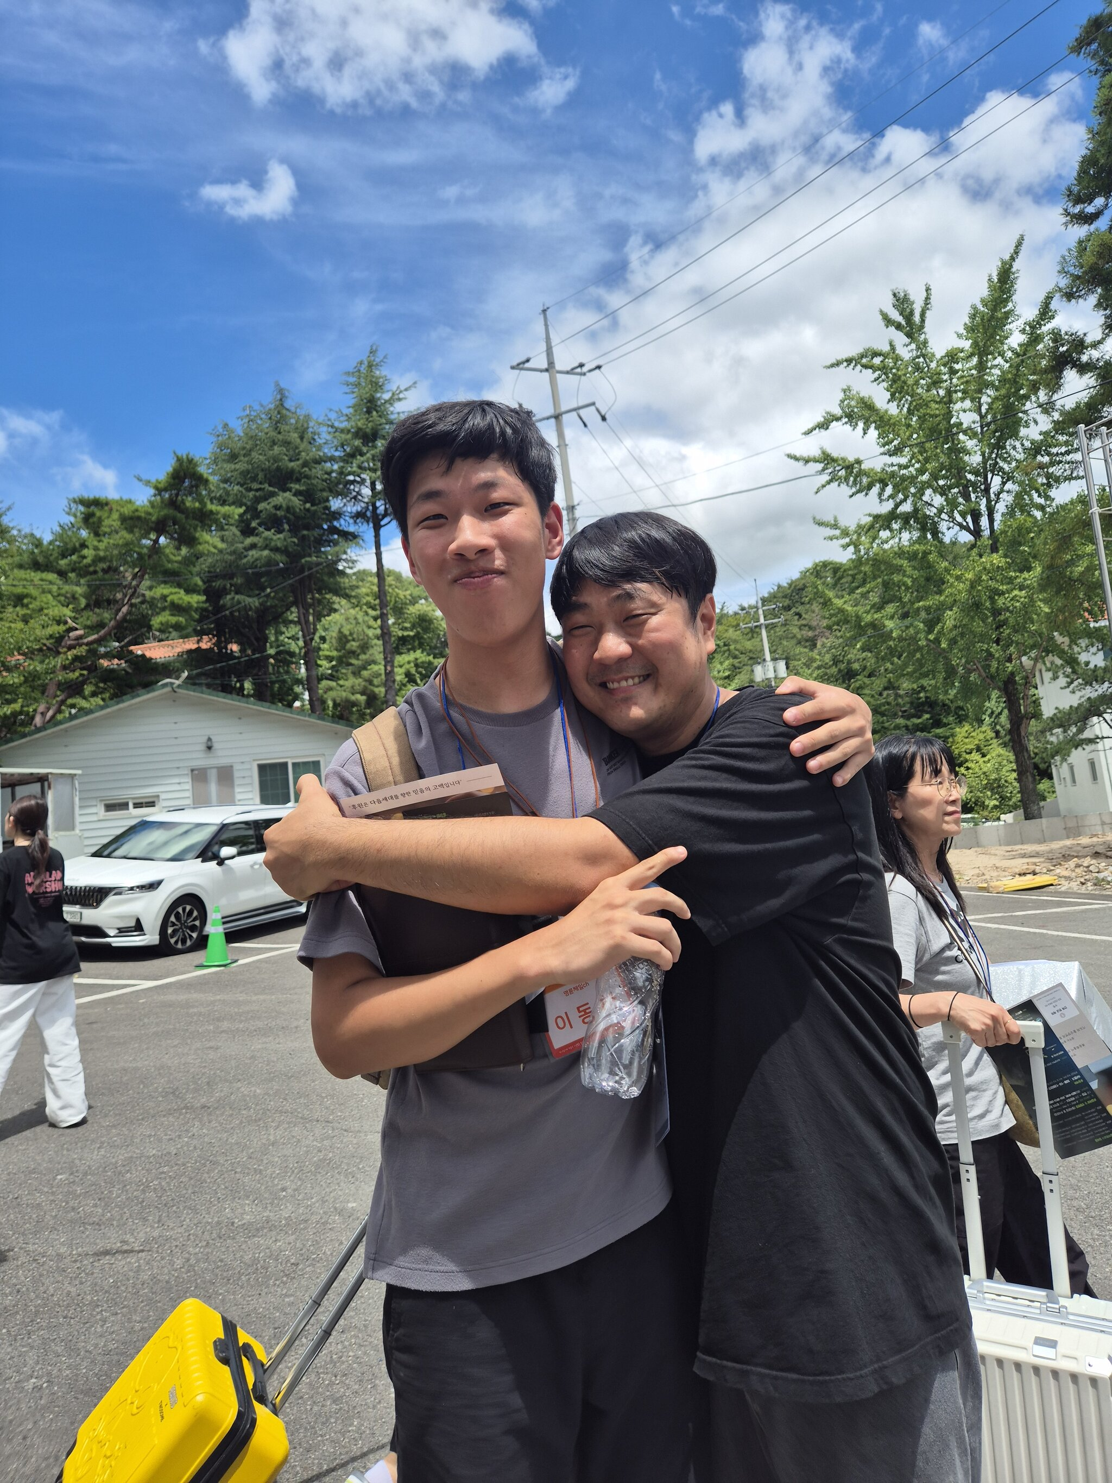
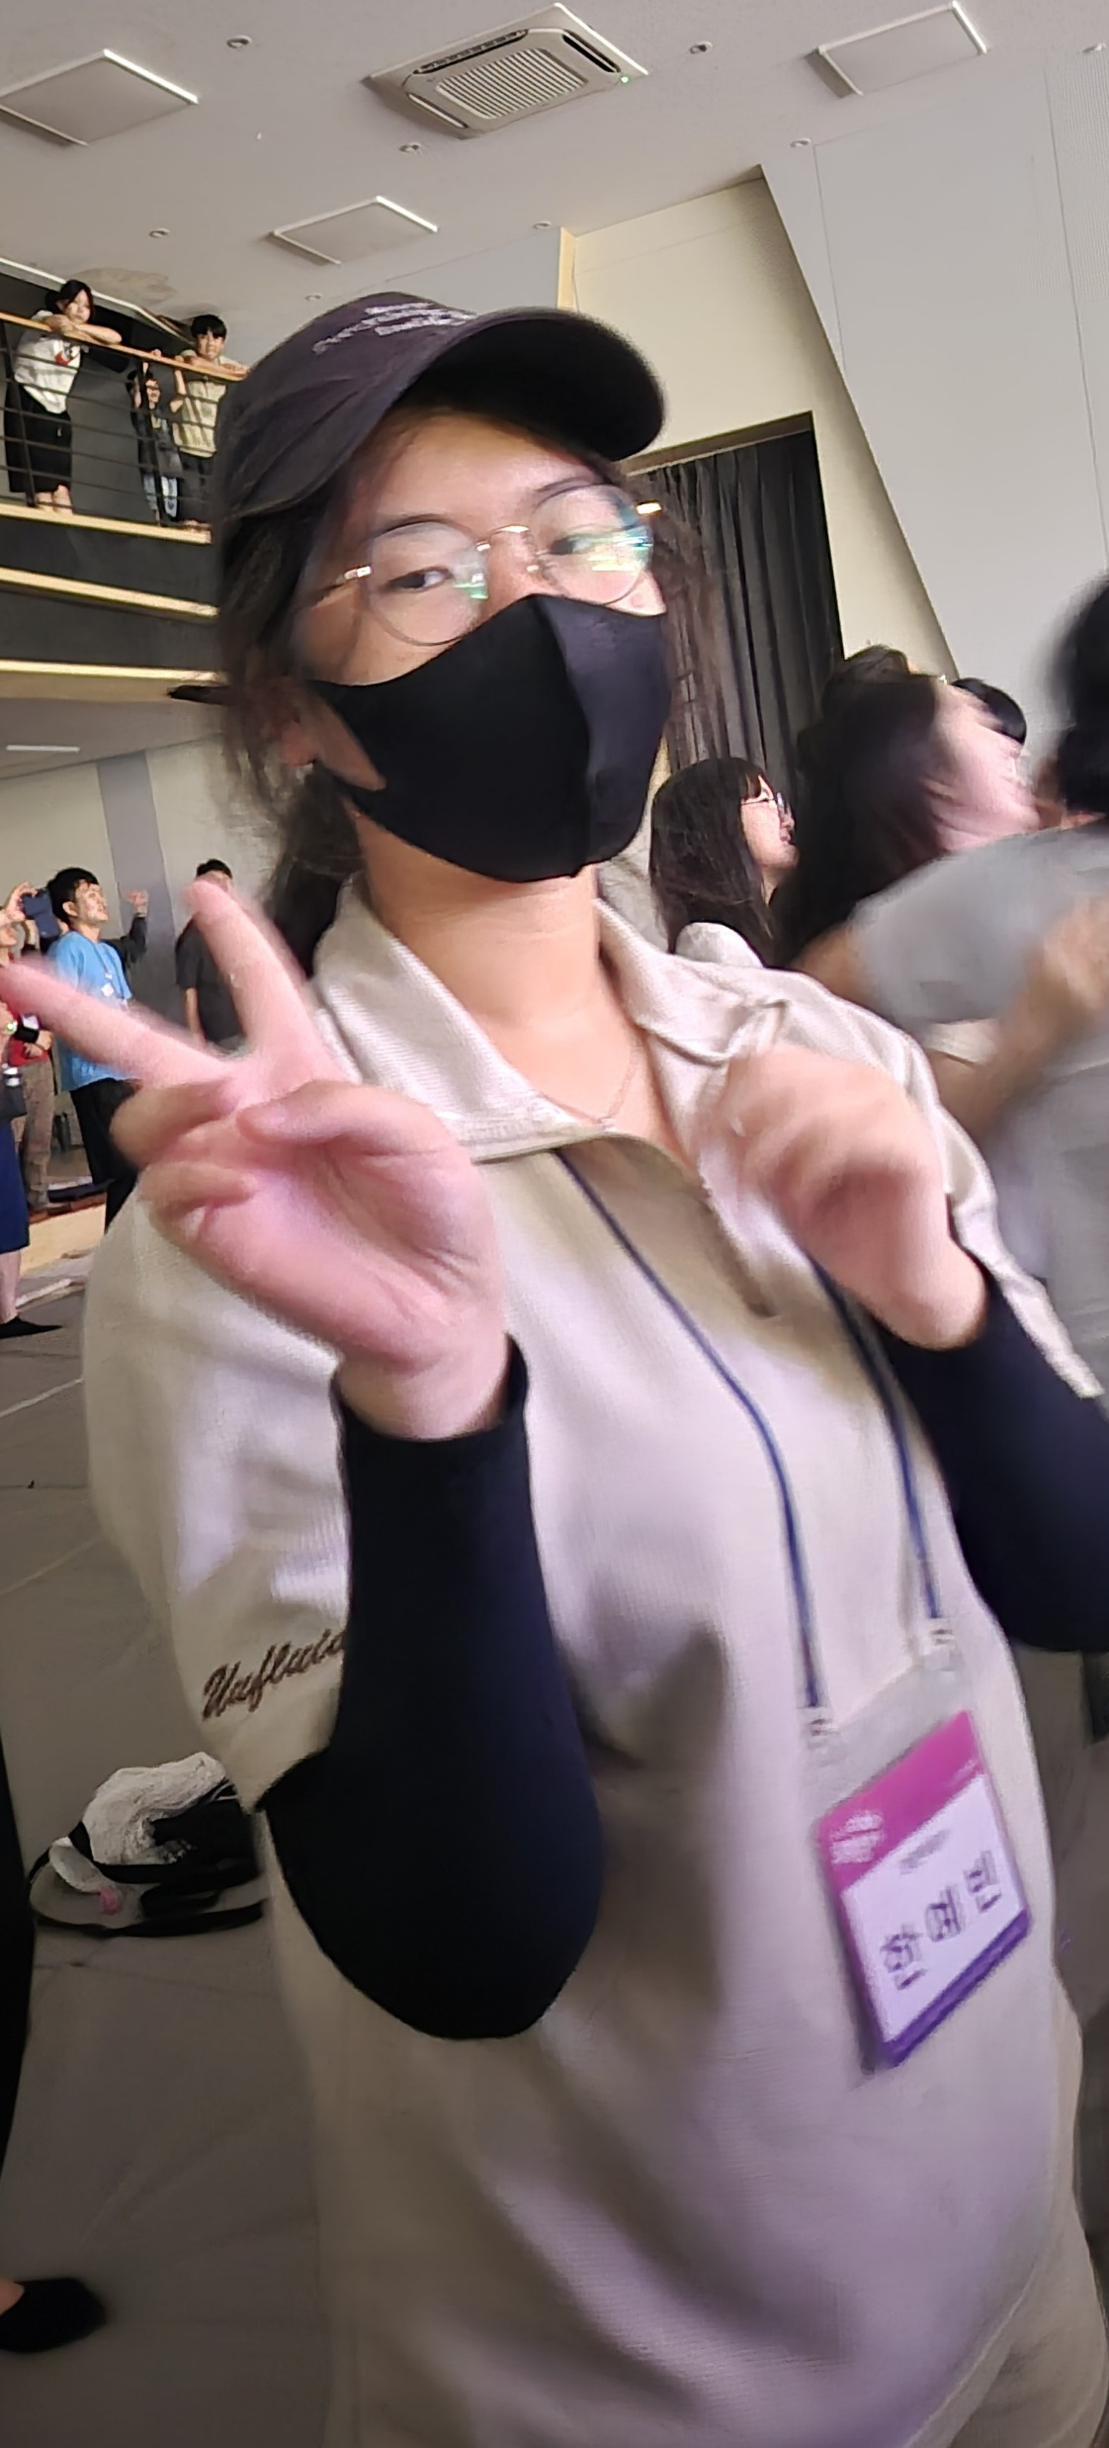
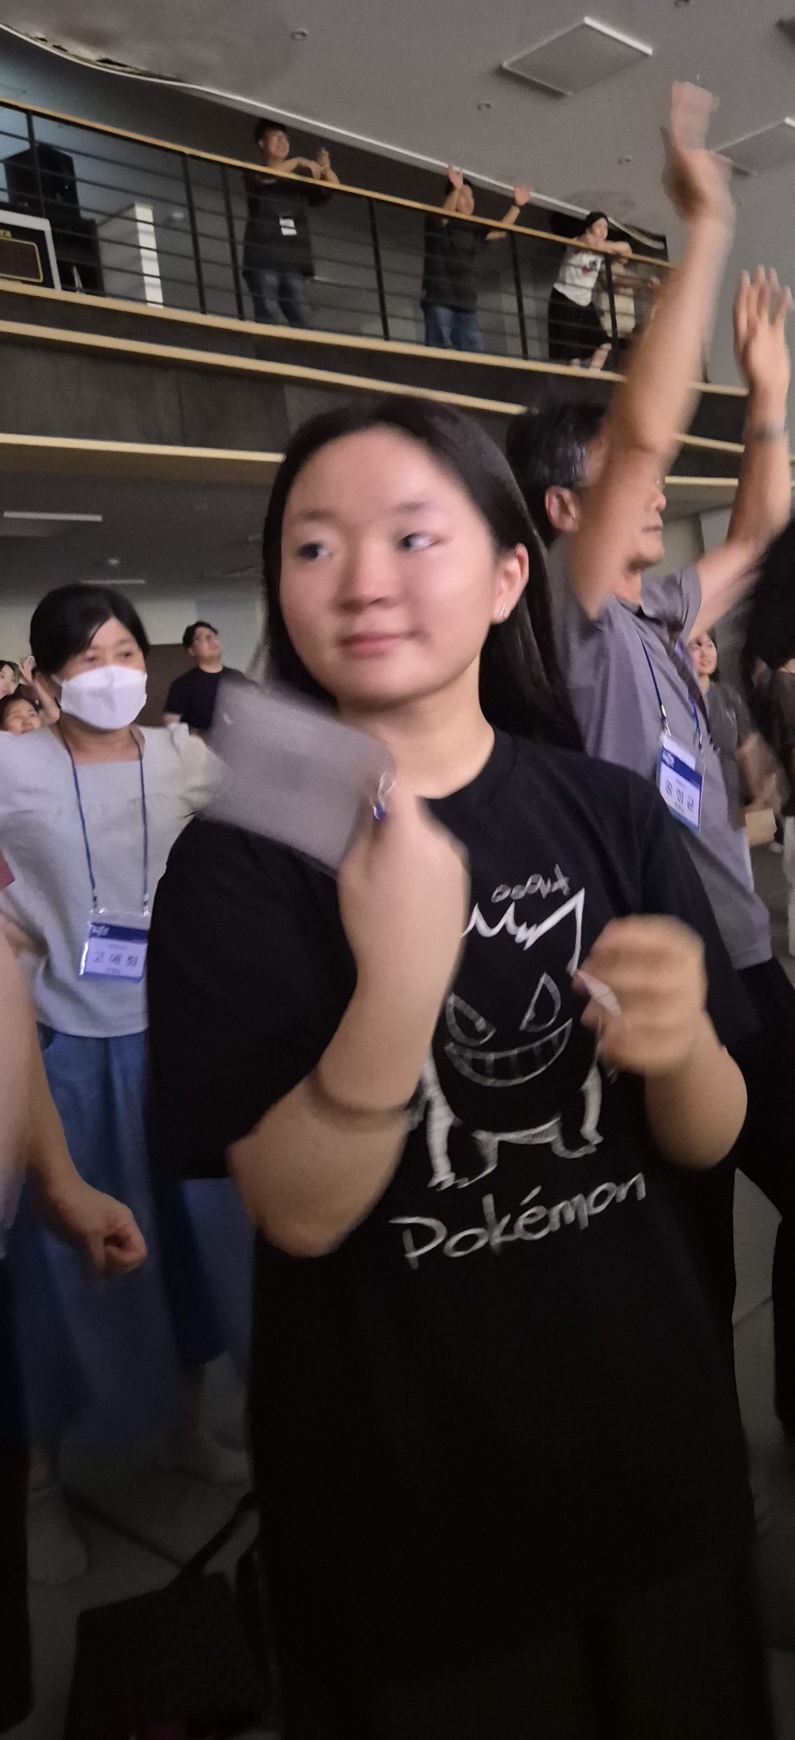

Slide 39
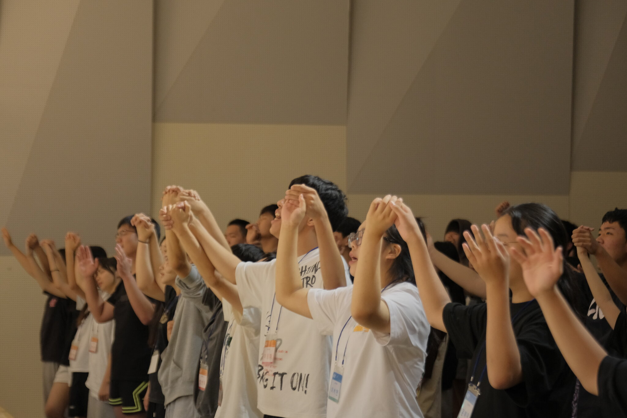

Slide 40
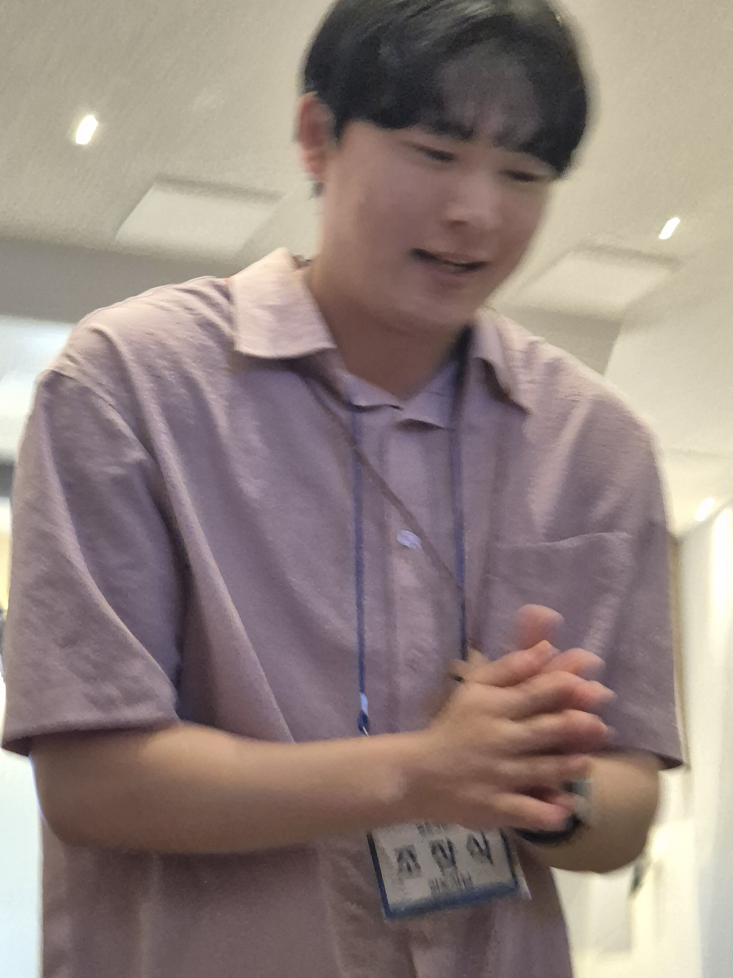
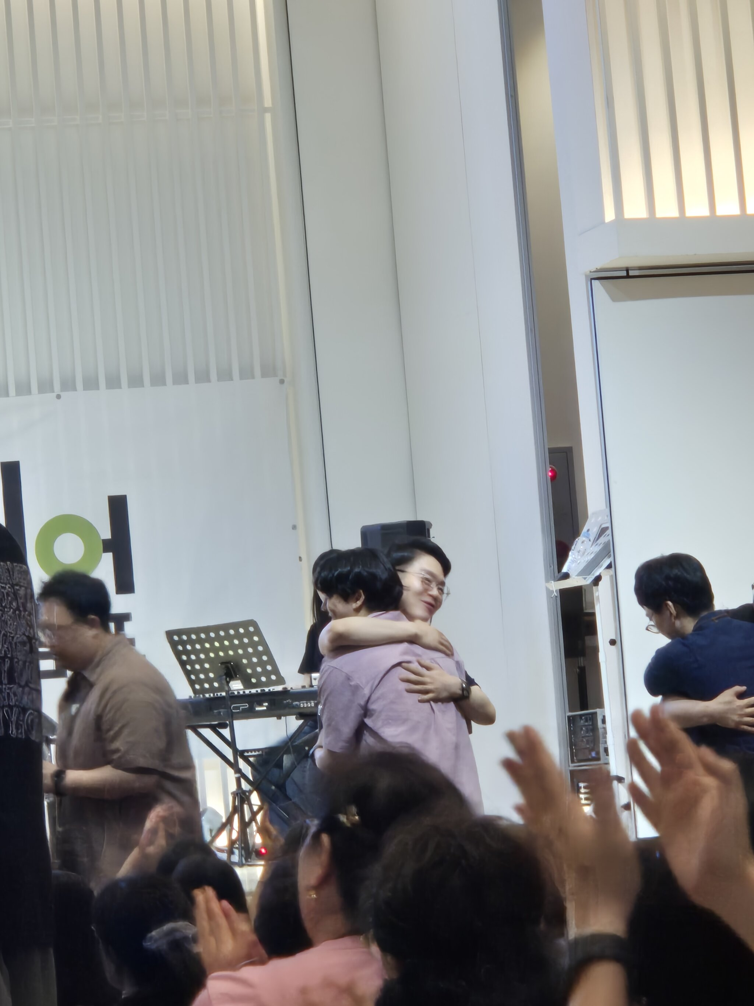

Slide 41
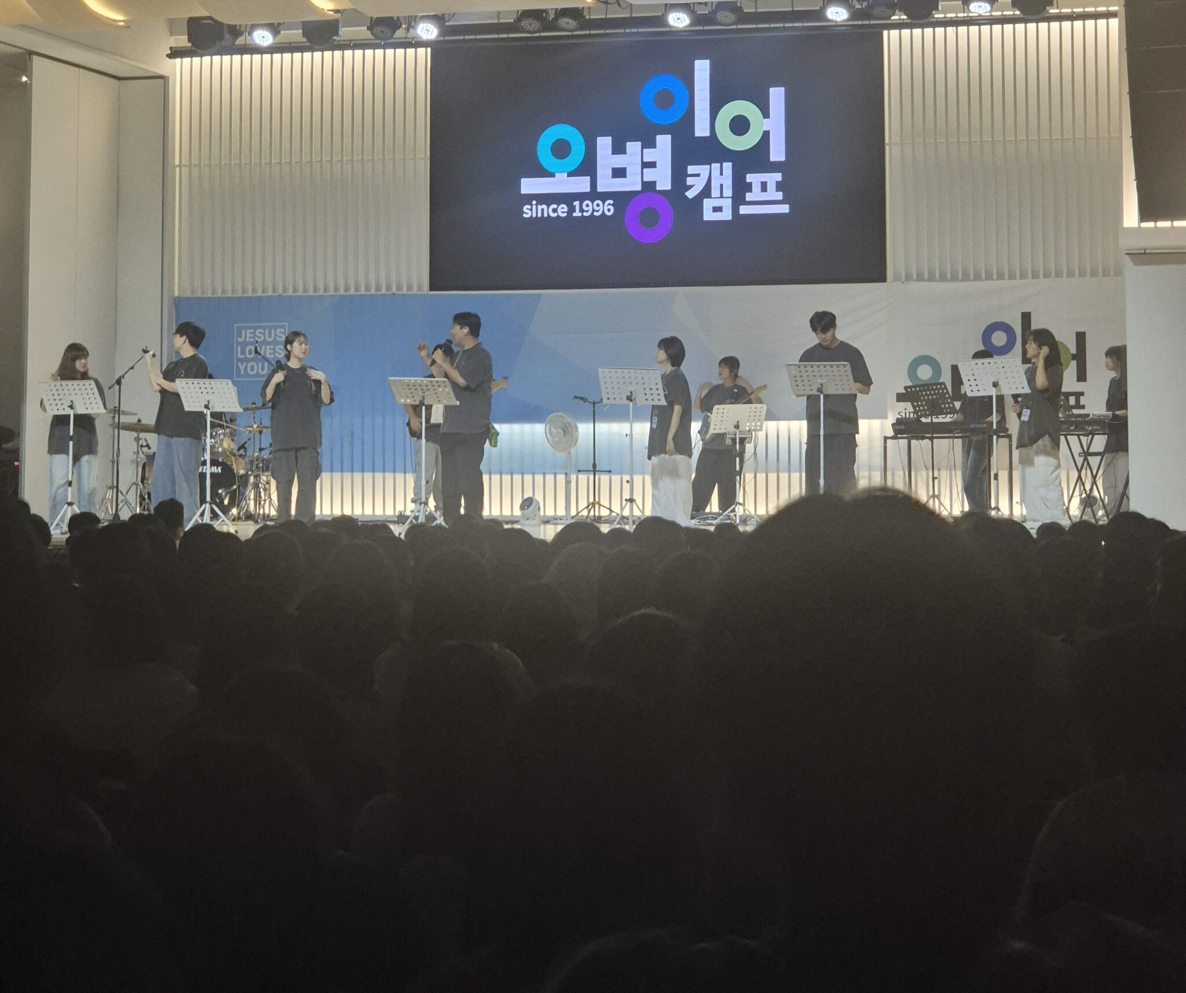

Slide 42
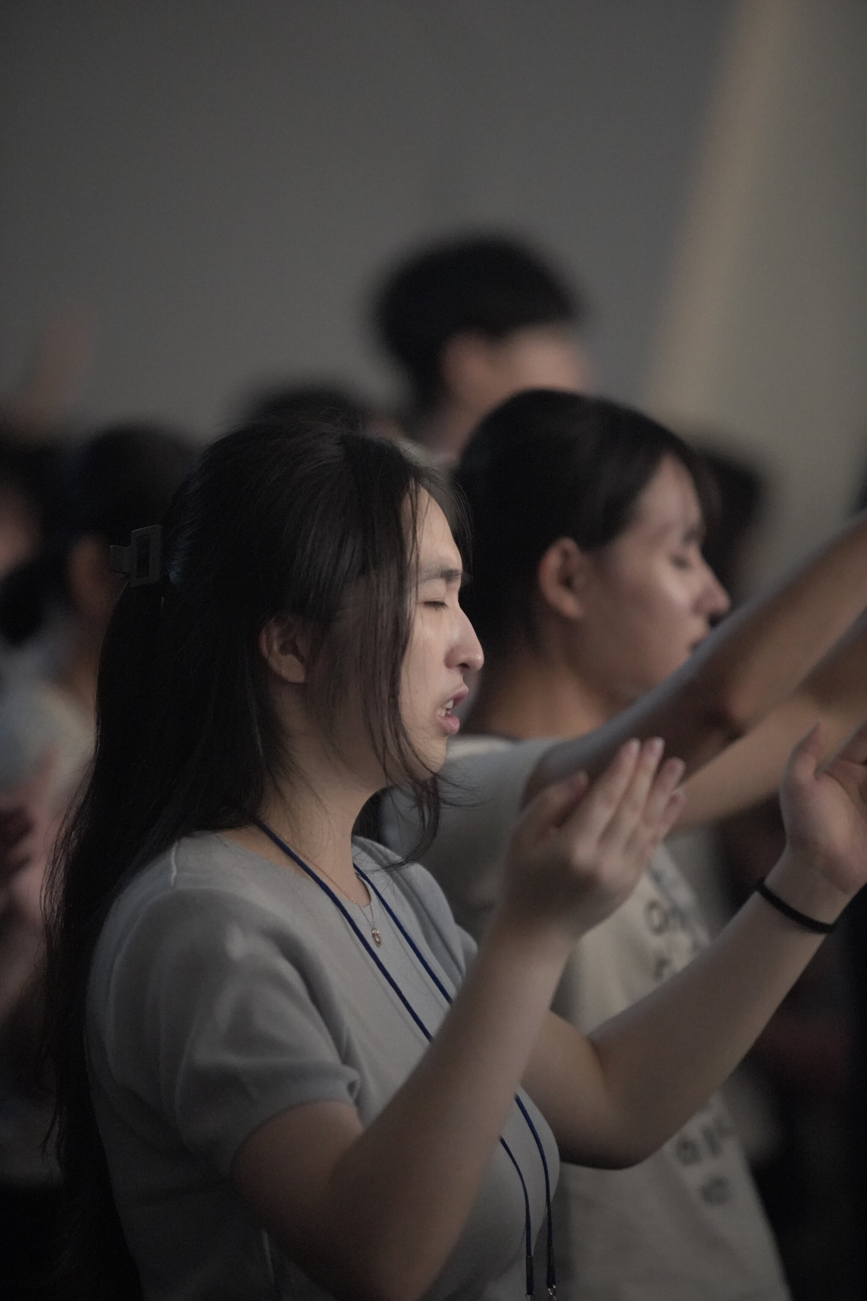
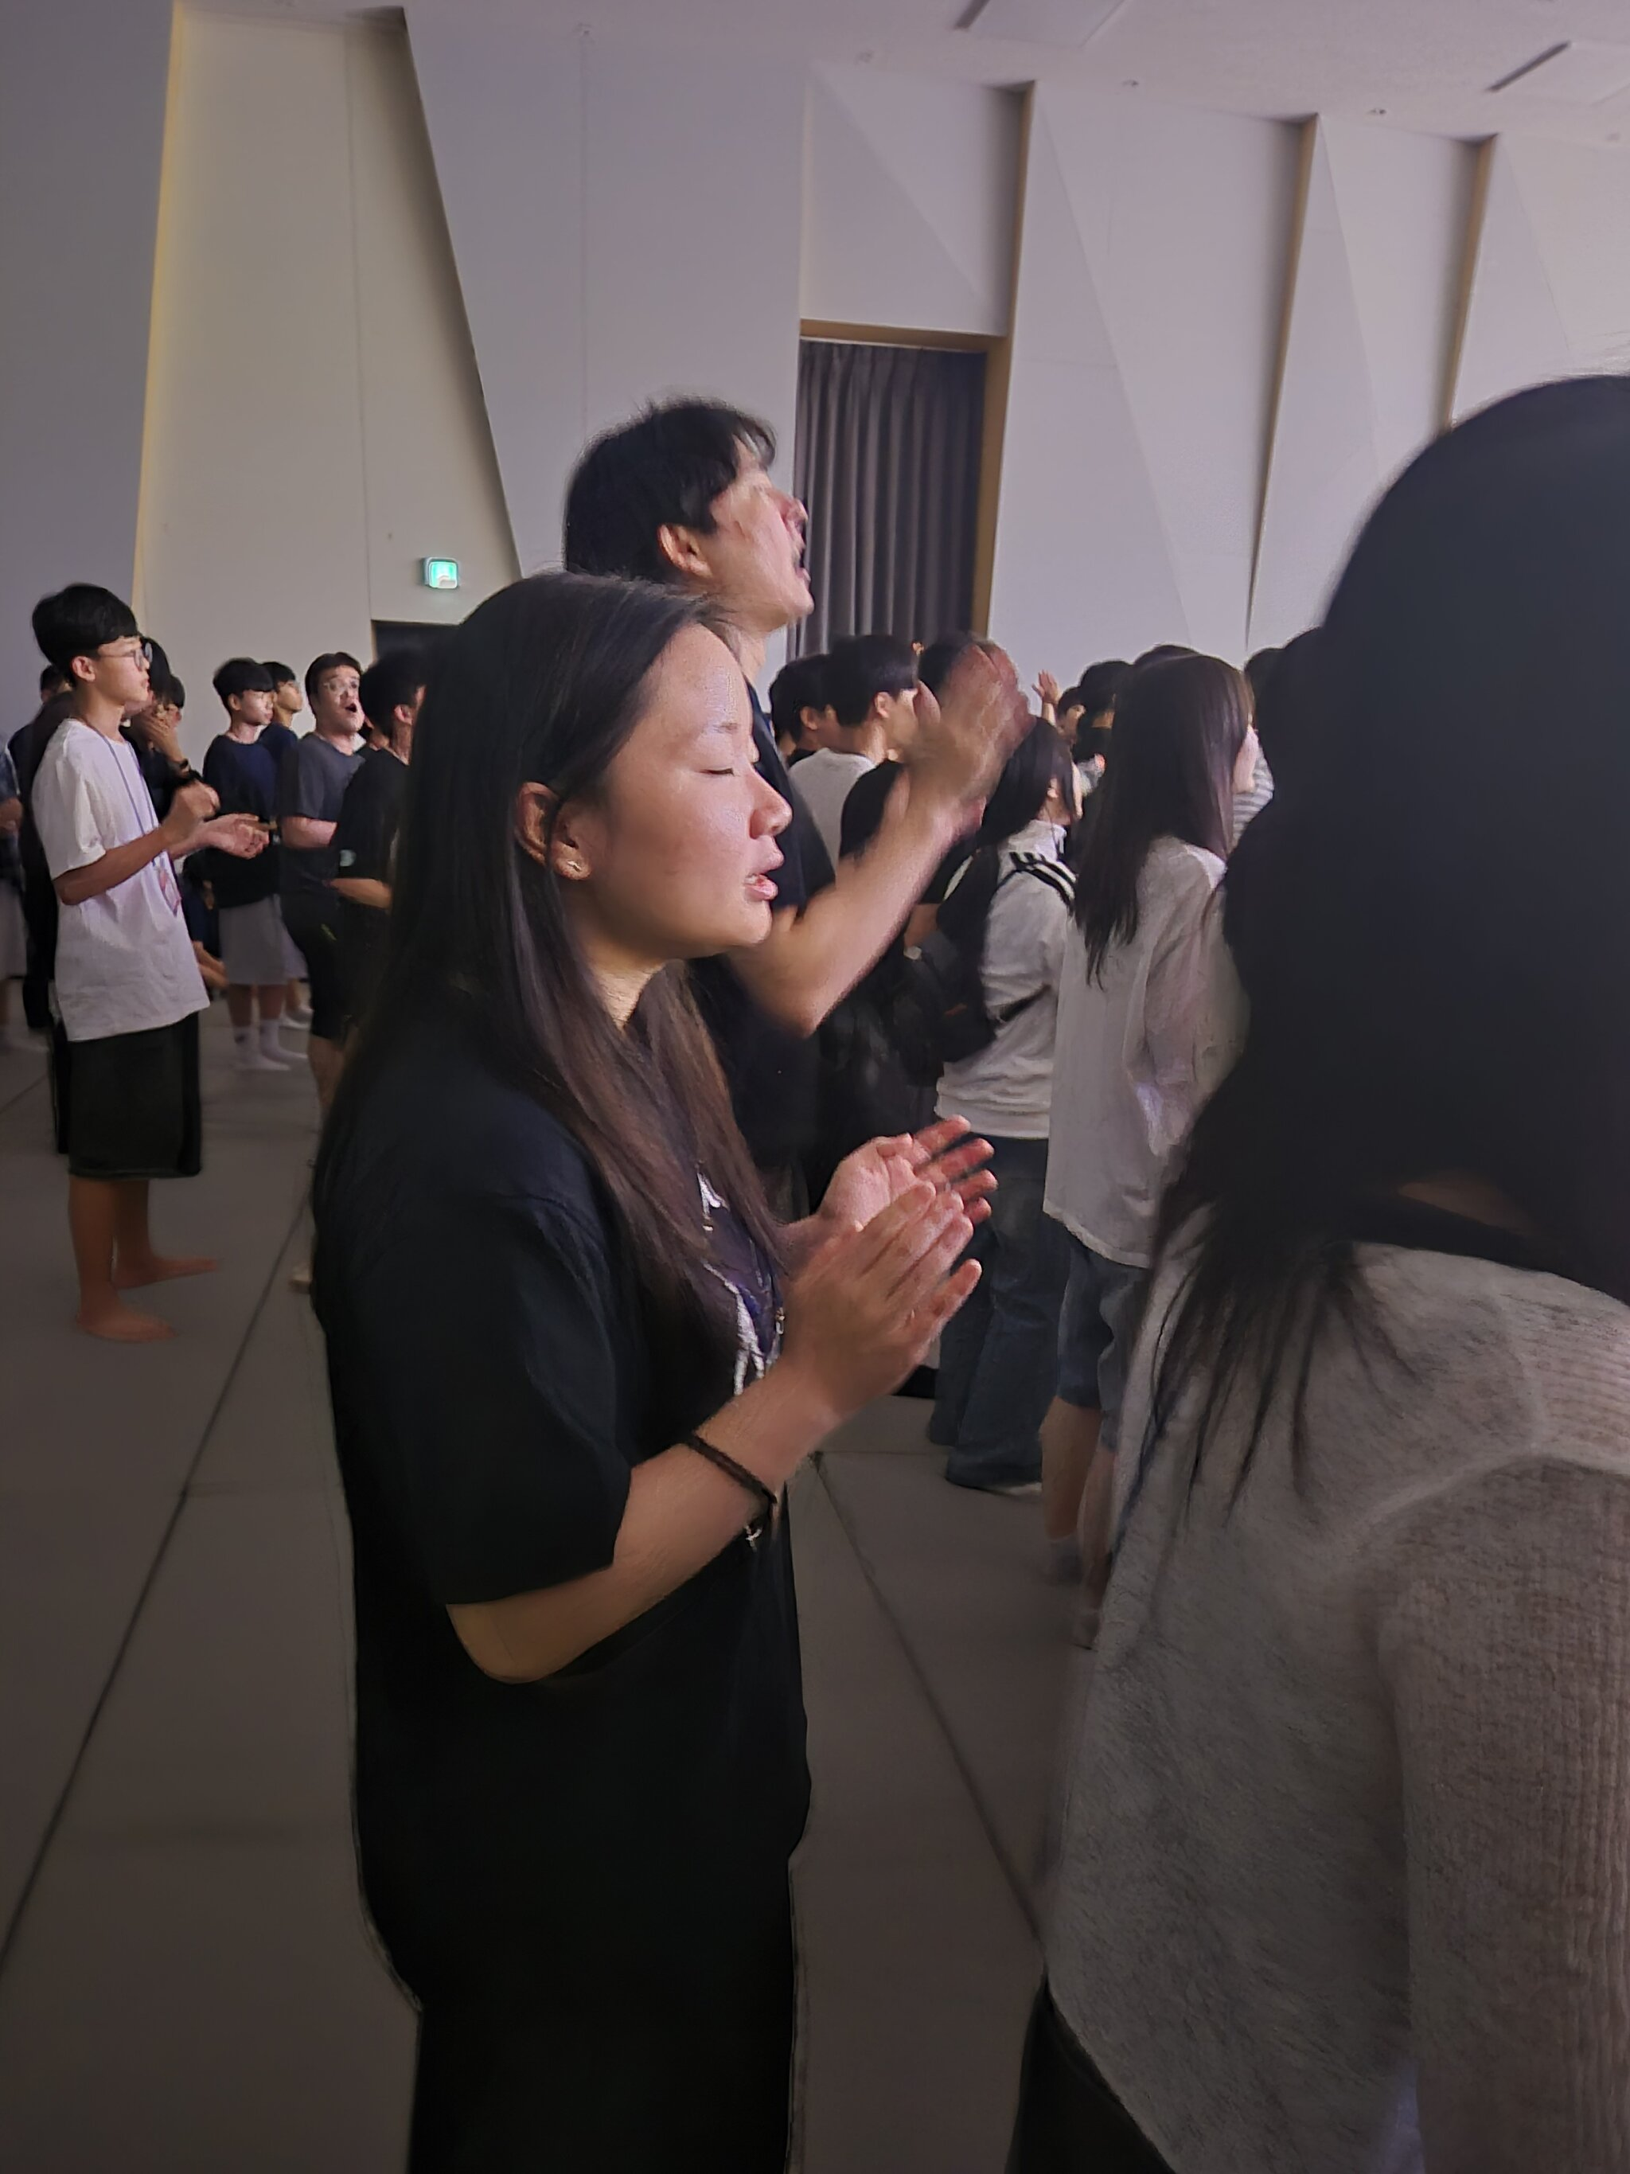

Slide 43
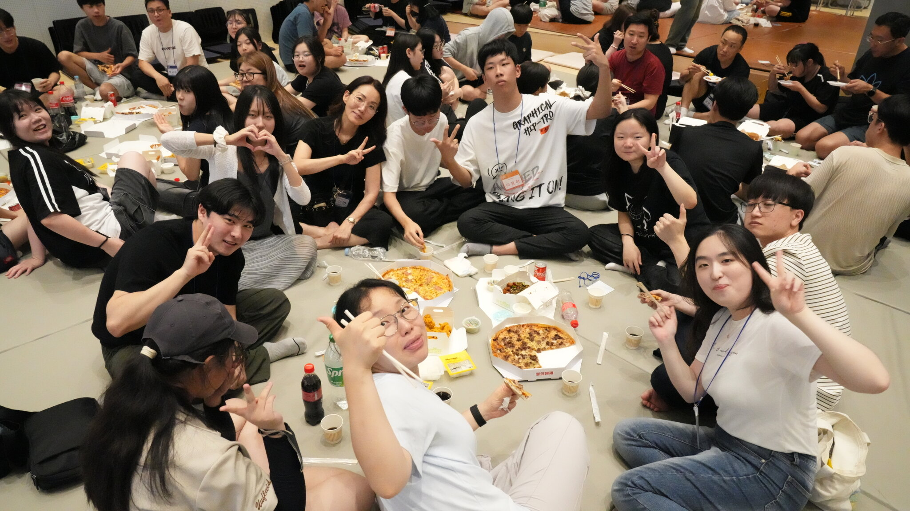

Slide 44
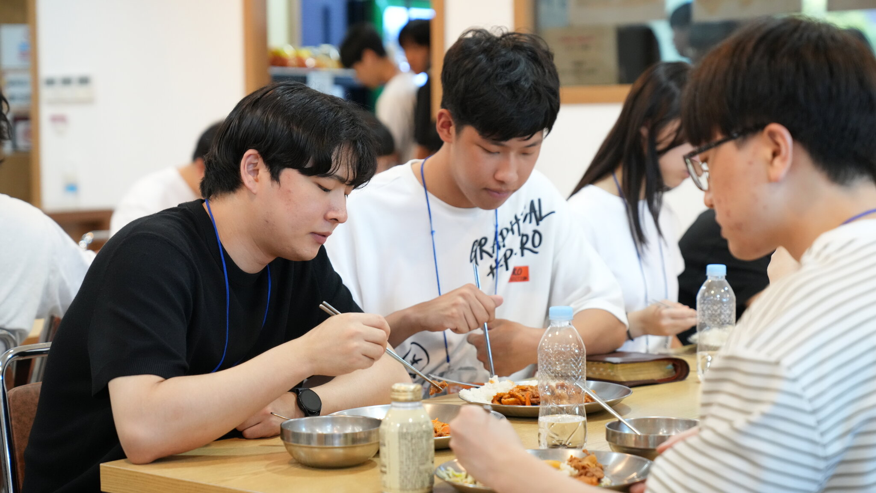

Slide 45
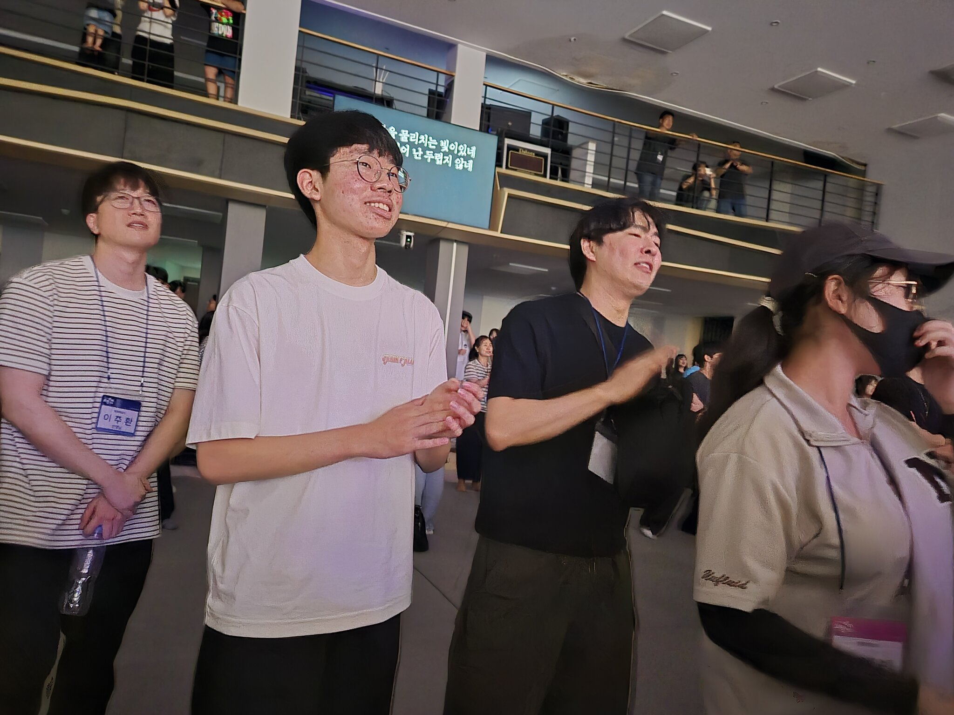

Slide 46


Slide 47



Slide 48



Slide 49


Slide 50



Slide 51


Slide 52


Slide 53


Slide 54


Slide 56

남선교회
주제 : 비 젼

Slide 57


Slide 58




Slide 59


Slide 60


Slide 61


Slide 62


Slide 63


Slide 64


Slide 65


Slide 66


Slide 67

여전도회
주제 : 주님과 함께

Slide 68


Slide 69


Slide 70


Slide 71


Slide 72


Slide 73


Slide 74


Slide 75


Slide 76


Slide 77

수련회를 위해 기도해주시고
봉사로 섬기시고 물질로 섬겨 주신
모든 분들께 감사드리며
은혜 받고 신앙이 한걸음 더 성장하며
명륜제일교회가 하나 되는 여름 수련회
이 모든 것을 오직 하나님께 영과 돌리며
예수님의 이름으로 기도 드립니다.
아 ~ 멘

